Slide 1
Приложение № 1
ОДОБРЕН
распоряжением Губернатора
Кировской области
от 17.09.2013 № 34
СВОДНЫЙ ДОКЛАД
Кировской области
о результатах мониторинга
эффективности деятельности
органов местного самоуправления
городских округов и муниципальных районов
Кировской области
по итогам 2012 года
Notes:
1

Slide 2
2
СОДЕРЖАНИЕ
ОБЩАЯ ИНФОРМАЦИЯ О ГОРОДСКИХ ОКРУГАХ И МУНИЦИПАЛЬНЫХ РАЙОНАХ
КИРОВСКОЙ ОБЛАСТИ………………………………………………………………………………………... 3стр.
ВВЕДЕНИЕ…………………………………………………………………………………………………………7стр.
1. РЕЗУЛЬТАТЫ КОМПЛЕКСНОЙ ОЦЕНКИ ЭФФЕКТИВНОСТИ ДЕЯТЕЛЬНОСТИ ОРГАНОВ
МЕСТНОГО САМОУПРАВЛЕНИЯ ГОРОДСКИХ ОКРУГОВ И МУНИЦИПАЛЬНЫХ РАЙОНОВ…10стр.
1.1. Экономическое развитие……………………………………………………………………………………. 11стр.
1.2. Дошкольное образование…………………………………………………………………………………...22 стр.
1.3. Общее и дополнительное образование……………………………………………………………………24 стр.
1.4. Культура………………………………………………………………………………………………………29 стр.
1.5. Физическая культура и спорт……………………………………………………………………………...30 стр.
1.6. Жилищное строительство и обеспечение граждан жильем……………………………………………31 стр.
1.7. Жилищно-коммунальное хозяйство………………………………………………………………………35 стр.
1.8. Организация муниципального управления……………………………………………………………...38 стр.
1.9. Энергосбережение и повышение энергетической эффективности……………………………………40 стр.
2. ИТОГИ НЕЗАВИСИМЫХ ОПРОСОВ ПО ОЦЕНКЕ НАСЕЛЕНИЕМ ЭФФЕКТИВНОСТИ ДЕЯТЕЛЬНОСТИ ОРГАНОВ МЕСТНОГО САМОУПРАВЛЕНИЯ ……...……………………………… 44 стр.
3. РЕЙТИНГ МУНИЦИПАЛЬНЫХ ОБРАЗОВАНИЙ КИРОВСКОЙ ОБЛАСТИ ПО РЕЗУЛЬТАТАМ КОМПЛЕКСНОЙ ОЦЕНКИ ЭФФЕКТИВНОСТИ ДЕЯТЕЛЬНОСТИ ОРГАНОВ МЕСТНОГО САМОУПРАВЛЕНИЯ ПО ИТОГАМ 2012 ГОДА ………………………………………………..…………...54 стр.

Slide 3
3
ОБЩАЯ ИНФОРМАЦИЯ О ГОРОДСКИХ ОКРУГАХ И МУНИЦИПАЛЬНЫХ РАЙОНАХ КИРОВСКОЙ ОБЛАСТИ
Городские округа Кировской области
№ п/п | Наименование городского округа | Среднегодовая численность постоянного населения в 2012 году, тыс. человек | Информация о размещении доклада главы в сети «Интернет»
1 | Город Вятские Поляны | 34,23 | http://www.admvpol.ru/officials/texts/1472/
2 | Город Киров | 505,35 | http://www.admkirov.ru/docs/statistica/data/
3 | Город Кирово-Чепецк | 77,90 | http://www.k4city.gov-vyatka.ru/city/economika/otdel_economy/397/9690/
4 | Город Котельнич | 24,80 | http://www.municipal.ako.kirov.ru/kotelnich/news/agriculture/43513.html
5 | Город Слободской | 34,20 | http://www.slobodskoy.ru/reports.html
6 | ЗАТО Первомайский | 6,50 | http://www.municipal.ako.kirov.ru/zato/news/actual/43428.html

Slide 4
4
Муниципальные районы Кировской области
№ п/п | Наименование муниципального района | Среднегодовая численность постоянного населения в 2012 году, тыс. человек | Административный центр муниципального района | Информация о размещении доклада главы в сети «Интернет»
1 | Арбажский район | 6,89 | посёлок Арбаж | http://www.municipal.ako.kirov.ru/images/arbazh/glava%20adm/607-doklad-2012.pdf http://www.municipal.ako.kirov.ru/arbazh/news/administration/
2 | Афанасьевский район | 13,20 | посёлок Афанасьево | http://afanasyevo.ru/index.php/ekonomika
3 | Белохолуницкий район | 19,10 | город Белая Холуница | http://www.bhregion.ru/ape/view/source/head_head-admin_reports/
4 | Богородский муниципальный район | 4,74 | посёлок Богородское | http://munbog.ru/dokumenti/dokladmin/507
5 | Верхнекамский район | 31,37 | город Кирс | http://www.municipal.ako.kirov.ru/verhnekamsky/economics/43478.html
6 | Верхошижемский район | 9,31 | посёлок Верхошижемье | http://www.shizhma.ru/downloads/viewcategory/7-ekonomika.html http://www.shizhma.ru/economy/itogi.html
7 | Вятскополянский район | 29,68 | город Вятские Поляны | http://www.vpolyansky-rayon.ru/about/info/news/227/
8 | Даровской район | 11,25 | посёлок Даровской | http://www.municipal.ako.kirov.ru/darovskoy/power/oficial_doc/reports/43474.html
9 | Зуевский район | 21,76 | город Зуевка | http://zrko.ru/news/reports_glava_adm/the-report-of-the_2012.php
10 | Кикнурский район | 9,07 | посёлок Кикнур | http://www.municipal.ako.kirov.ru/images/kiknur/2012/xGV_Data2012.pdf http://www.municipal.ako.kirov.ru/kiknur/power/doc/doklad_glava/29053.html
11 | Кильмезский муниципальный район | 12,47 | посёлок Кильмезь | http://www.municipal.ako.kirov.ru/kilmezskiy/economics/Ocenka/43395.html
12 | Кирово-Чепецкий район | 22,43 | город Кирово-Чепецк | http://www.municipal.ako.kirov.ru/kirovo_chepetsky/economics/ekonomika_Kirovo_Chepeckogo_raiona/Ocenka_effektivnosti_OMSU/43424.html
13 | Котельничский район | 15,16 | город Котельнич | http://www.kotelnich-msu.ru/index.php?option=com

Slide 5
5
Муниципальные районы Кировской области
№ п/п | Наименование муниципального района | Среднегодовая численность постоянного населения в 2012 году, тыс. чел. | Административный центр муниципального района | Информация о размещении доклада главы в сети «Интернет»
14 | Кумёнский район | 17,06 | посёлок Кумёны | http://www.municipal.ako.kirov.ru/kumensky/power/ocen/
15 | Лебяжский район | 8,25 | посёлок Лебяжье | http://www.municipal.ako.kirov.ru/lebyazhye/economics/
16 | Лузский район | 17,77 | город Луза | http://www.municipal.ako.kirov.ru/luza/power/ofdoc/doko17/
17 | Малмыжский район | 25,70 | город Малмыж | http://www.municipal.ako.kirov.ru/malmuzhsky/power/koctik/vgvbjikm/
18 | Мурашинский район | 12,35 | город Мураши | http://murashy.ucoz.ru/index/ehkonomika_i_finansy/0-20
19 | Нагорский район | 9,70 | посёлок Нагорск | http://www.municipal.ako.kirov.ru/nagorsky/power/ofdok/607uk/
20 | Немский район | 7,66 | посёлок Нема | http://www.municipal.ako.kirov.ru/nemsky/economics/
21 | Нолинский район | 20,65 | город Нолинск | http://adm-nolinska.ru/index.php?option=com_ content&view=category&id=155&Itemid=470
22 | Омутнинский район | 43,40 | город Омутнинск | http://www.municipal.ako.kirov.ru/omutninsky/economics/
23 | Опаринский район | 11,15 | посёлок Опарино | http://www.municipal.ako.kirov.ru/oparinsky/power/glavadm/doklad_2012/
24 | Оричевский район | 31,12 | посёлок Оричи | http://www.orichi-rayon.ru/economy/doklad-glavyi-administraczii-rajona-za-2012-god
25 | Орловский район Кировской области | 12,85 | город Орлов | http://www.municipal.ako.kirov.ru/orlovsky/power/doklady/43416.html
26 | Пижанский район | 10,71 | посёлок Пижанка | http://www.municipal.ako.kirov.ru/pizhansky/power/glava_adm/43411.html

Slide 6
6
Муниципальные районы Кировской области
№ п/п | Наименование муниципального района | Среднегодовая численность постоянного населения в 2012 году, тыс. чел. | Административный центр муниципального района | Информация о размещении доклада главы в сети «Интернет»
27 | Подосиновский район Кировской области | 16,28 | посёлок Подосиновец | http://www.municipal.ako.kirov.ru/podosinovsky/news/actual/43514.html
28 | Санчурский район | 9,40 | посёлок Санчурск | http://www.municipal.ako.kirov.ru/sanchursk/description/efficiency/43495.html
29 | Свечинский район | 8,08 | посёлок Свеча | http://www.municipal.ako.kirov.ru/svecha/news/actual/43490.html
30 | Слободской район | 30,41 | город Слободской | http://admslob.ru/glavaadm/doklad
31 | Советский район Кировской области | 26,60 | город Советск | http://www.municipal.ako.kirov.ru/sovetsk/economics/finans/sovfin/43488.html
32 | Сунский район | 6,53 | посёлок Суна | http://www.municipal.ako.kirov.ru/suna/power/adm_suns/43464.html
33 | Тужинский район | 7,19 | посёлок Тужа | http://www.municipal.ako.kirov.ru/tuzha/news/actual/43483.html
34 | Унинский район | 8,84 | посёлок Уни | http://admuni.ru/admuni/glava-adm/doklad_gl_adm/
35 | Уржумский муниципальный район | 26,09 | город Уржум | http://www.vurzhume.ru/documents/30042013-doklad.html
36 | Фалёнский район | 10,42 | посёлок Фалёнки | http://www.municipal.ako.kirov.ru/falenki/power/43450.html
37 | Шабалинский район | 10,33 | посёлок Ленинское | http://www.municipal.ako.kirov.ru/shabalino/news/actual/43463.html
38 | Юрьянский район | 19,70 | посёлок Юрья | http://www.yuriya-kirov.ru/features?func= startdown&id=968
39 | Яранский район | 25,85 | город Яранск | http://mo-yaransk.ru/about/otchet.php

Slide 7
7
ВВЕДЕНИЕ
В целях реализации Указа Президента Российской Федерации от 28.04.2008 № 607 (в редакции от 14.10.2012 №1384) «Об оценке эффективности деятельности органов местного самоуправления городских округов и муниципальных районов» (далее – Указ Президента Российской Федерации от 28.04.2008 № 607) и постановления Правительства Российской Федерации от 17.12.2012 № 1317 «О мерах по реализации Указа Президента Российской Федерации от 28.04.2008 г. №607 «Об оценке эффективности деятельности органов местного самоуправления городских округов и муниципальных районов» и подпункта «И» пункта 2 Указа Президента Российской Федерации от 07.05.2012 №601 «Об основных направлениях совершенствования системы государственного управления» на территории Кировской области приняты следующие нормативно-правовые акты:
1. Указ Губернатора Кировской области от 26.07.2013 № 110 «Об оценке эффективности деятельности органов местного самоуправления городских округов и муниципальных районов Кировской области» (далее – Указ Губернатора Кировской области от 26.07.2013 № 110), которым:
утвержден порядок предоставления из областного бюджета местным бюджетам грантов городским округам и муниципальным районам;
утвержден порядок организации и проведения независимых опросов по оценке населением эффективности деятельности органов местного самоуправления городских округов и муниципальных районов;
определен департамент экономического развития Кировской области органом, ответственным за осуществление комплексной оценки эффективности деятельности органов местного самоуправления городских округов и муниципальных районов Кировской области и за подготовку сводного доклада Кировской области о результатах мониторинга эффективности деятельности органов местного самоуправления городских округов и муниципальных районов Кировской области;
определены органы исполнительной власти области, ответственные за мониторинг значений показателей и согласование результатов комплексной оценки эффективности деятельности органов местного самоуправления городских округов и муниципальных районов.
2. Распоряжение Председателя Правительства Кировской области от 10.04.2013 № 67-пр «О создании рабочей группы по реализации Указа Президента Российской Федерации от 28.04.2008 № 607 «Об оценке эффективности деятельности органов местного самоуправления городских округов и муниципальных районов», которым утверждён состав рабочей группы по реализации Указа Президента Российской Федерации от 28.04.2008 № 607.
В соответствии с Указом Губернатора Кировской области от 26.07.2013 № 110 проведена комплексная оценка эффективности деятельности органов местного самоуправления городских округов и муниципальных районов области.
Сводный доклад Кировской области о результатах мониторинга эффективности деятельности органов местного самоуправления городских округов и муниципальных районов Кировской области по итогам 2012 года размещен на сайте Правительства Кировской области http://www.kirovreg.ru/power/local.
Источниками информации для проведения анализа являются данные, содержащиеся в докладах глав местных администраций о достигнутых значениях показателей для оценки эффективности деятельности органов местного самоуправления городских округов и муниципальных районов за 2012 год и их планируемых значениях на 2013-2015 годы, а также информация, представленная органами исполнительной власти области и Территориальным органом Федеральной службы государственной статистики по Кировской области.

Slide 8
8
МЕТОДИКА КОМПЛЕКСНОЙ ОЦЕНКИ ЭФФЕКТИВНОСТИ ДЕЯТЕЛЬНОСТИ ОРГАНОВ МЕСТНОГО САМОУПРАВЛЕНИЯ
Комплексная оценка эффективности деятельности органов местного самоуправления определяется по формуле:
,
Ипп – сводный индекс значения показателя эффективности деятельности органов местного самоуправления;
Ипс – сводный индекс значения показателя – оценки населением деятельности органов местного самоуправления.
Сводный индекс (Ип) показателя эффективности деятельности органов местного самоуправления определяется по формуле:
Ип = 0,6* Ист + 0,4*Исо,
Ист – индекс среднего темпа роста показателя эффективности деятельности органов местного самоуправления;
Исо – индекс среднего объема показателя эффективности деятельности органов местного самоуправления.
Сводный индекс (Ип) рассчитан по всем показателям, которые использованы для определения размера гранта, результаты расчета приведены в презентации. Бóльшее значение индекса отражает бóльшую эффективность среди муниципальных образований.
Индекс среднего темпа роста показателя эффективности деятельности органов местного самоуправления (Ист) определяется:
в отношении индекса показателя, большее значение которого отражает большую эффективность, - по формуле:
Т - значение среднего темпа роста показателя эффективности деятельности органов местного самоуправления за отчетный год и 2 года, предшествующие отчетному,
- минимальное значение среднего темпа роста показателя эффективности деятельности органов местного самоуправления за отчетный год и 2 года, предшествующие отчетному,
- максимальное значение среднего темпа роста показателя эффективности деятельности органов местного самоуправления за отчетный год и 2 года, предшествующие отчетному;
в отношении индекса показателя, большее значение которого отражает меньшую эффективность, - по формуле:
, где:
где:
, где:

Slide 9
9
МЕТОДИКА КОМПЛЕКСНОЙ ОЦЕНКИ ЭФФЕКТИВНОСТИ ДЕЯТЕЛЬНОСТИ ОРГАНОВ МСУ
Средний темп роста показателей эффективности деятельности органов местного самоуправления за отчетный год и 3 года, предшествующие отчетному, определяется по формуле:
,
- значение показателя эффективности деятельности органов местного самоуправления за отчетный период;
- значение показателя эффективности деятельности органов местного самоуправления за год, предшествующий отчетному;
- значение показателя эффективности деятельности органов местного самоуправления за год, предшествующий на 2 года отчетному;
- значение показателя эффективности деятельности органов местного самоуправления за год, предшествующий на 3 года отчетному.
Индекс среднего объема показателя эффективности деятельности органов местного самоуправления (Исо) определяется:
в отношении индекса показателя, большее значение которого отражает большую эффективность, - по формуле:
О - значение среднего объема показателя эффективности деятельности органов местного самоуправления за отчетный год и 2 года, предшествующие отчетному,
- минимальное значение среднего объема показателя эффективности деятельности органов местного самоуправления за отчетный год и 2 года, предшествующие отчетному,
- максимальное значение среднего объема показателя эффективности деятельности органов местного самоуправления за отчетный год и 2 года, предшествующие отчетному;
в отношении индекса показателя, большее значение которого отражает меньшую эффективность, - по формуле:
.
Значение среднего объема показателя эффективности деятельности органов местного самоуправления за отчетный год и 2 года, предшествующие отчетному, определяется по формуле:
Значения показателей оценки населением деятельности органов местного самоуправления (Ипс) определяются на основе данных независимых опросов населения, порядок организации и проведения которых определен Указом Губернатора Кировской области от 26.07.2013 № 110.
, где:
, где:

Slide 10
1. РЕЗУЛЬТАТЫ КОМПЛЕКСНОЙ ОЦЕНКИ ЭФФЕКТИВНОСТИ ДЕЯТЕЛЬНОСТИ ОРГАНОВ МЕСТНОГО САМОУПРАВЛЕНИЯ ГОРОДСКИХ ОКРУГОВ И МУНИЦИПАЛЬНЫХ РАЙОНОВ
10

Slide 11
11
1.1. ЭКОНОМИЧЕСКОЕ РАЗВИТИЕ
РАЗВИТИЕ МАЛОГО И СРЕДНЕГО ПРЕДПРИНИМАТЕЛЬСТВА
Малый бизнес Кировской области является динамично развивающимся сектором экономики. Наибольшее количество субъектов малого предпринимательства работают в сферах розничной торговли, операций с недвижимым имуществом, предоставления транспортных и коммунальных услуг, общественного питания, бытовых услуг населению, а также в производственной сфере: деревообрабатывающем, мебельном, пищевом и швейном производствах.
В 2012 году в регионе действовали: координационный совет по развитию предпринимательства при Правительстве Кировской области, Кировский областной фонд поддержки малого и среднего предпринимательства, Автономная некоммерческая организация «Центр координации поддержки экспортно-ориентированных субъектов малого и среднего предпринимательства Кировской области», 20 районных фондов поддержки малого предпринимательства (бизнес-центров); 4 бизнес-инкубатора в городах Кирово-Чепецке, Котельниче, Слободском и Уржуме. Бизнес-центры и бизнес-инкубаторы обеспечивают возможность получения государственной поддержки предпринимателями в районах области.
Максимальная концентрация предприятий малого и среднего бизнеса на 10 тыс. человек населения за 2012 год отмечается в городах Киров (584), Вятские Поляны (441,8), Кирово-Чепецк (435,9), Котельнич (415), Слободской (401,5). Минимальное количество предприятий на 10 тыс. человек населения - в ЗАТО Первомайский (142,6), Вятскополянском (176), Кикнурском (186) ,Опаринском (204) и Сунском (221) районах.
Показатель «Число субъектов малого и среднего предпринимательства в расчете на 10 тыс. человек населения», единиц
(по данным за 2012 год)
Notes:
11

Slide 12
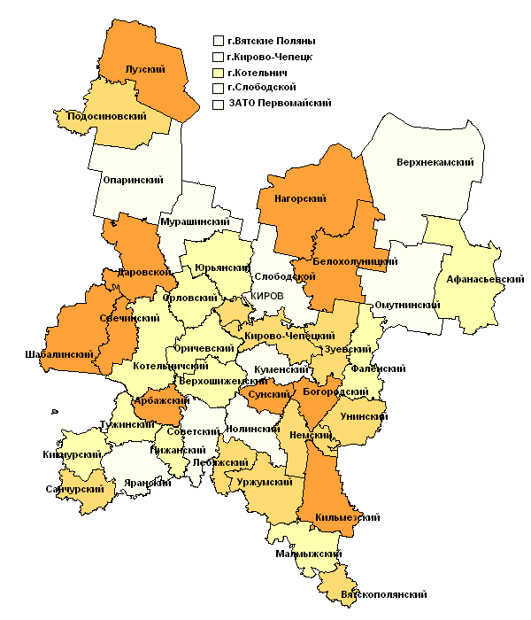
12
РАЗВИТИЕ МАЛОГО И СРЕДНЕГО ПРЕДПРИНИМАТЕЛЬСТВА
В 2012 году в среднем по области доля среднесписочной численность работников малых и средних предприятий составила 32,8% и сохранилась на уровне 2011 года.
Максимальная занятость наблюдалась в Арбажском районе (53,2% от всех предприятий района). Высокая занятость на малых и средних предприятиях (свыше 45%) отмечена в Кильмезском (47,4%), Шабалинском (45,4%), Сунском (45,2%) районах, что, прежде всего, связано с отсутствием в муниципальных образованиях крупных предприятий.
Наименьшая доля занятых на малых и средних предприятиях (менее 25%) отмечена в ЗАТО Первомайский (6,1%), в Омутнинском (12,8%), Верхнекамском (13,9%), Мурашинском (20,9%), Кумёнском (21,1%) районах, городе Слободской (21,8%).
Значительный рост среднесписочной численности работников малых и средних предприятий по сравнению с 2011 годом наблюдается в Немском, Тужинском, Санчурском, Арбажском районах и г. Котельниче.
Отрицательная динамика наблюдается в 17 районах. Из них наибольшее снижение в Омутнинском, Кирово-Чепецком и Лебяжском районах.
Учитывая, что малый бизнес является основой экономики для значительного числа муниципальных образований, а также то, что большинство из них являются дотационными, требуется активизировать работу органов местного самоуправления по вовлечению субъектов малого предпринимательства в государственную программу Кировской области «Поддержка и развитие малого и среднего предпринимательства» для получения ими государственной поддержки на областном уровне.
Показатель «Доля среднесписочной численности работников малых и средних предприятий в среднесписочной численности работников всех предприятий и организаций», процентов
(по данным за 2012 год)
 | с 37,1 до 53,2
 | с 32,1 до 37
 | с 28,1 до 32
 | с 0,01 до 28
На местном уровне необходимо сосредоточить усилия на предоставлении предпринимателям мер нефинансовой поддержки. На постоянной основе оказывать информационную, методологическую и консультационную поддержку субъектам малого и среднего предпринимательства, организовывать информационное освещение в районных средствах массовой информации вопросов, связанных с поддержкой и развитием предпринимательства как на местном, так и областном уровнях.
Notes:
12

Slide 13
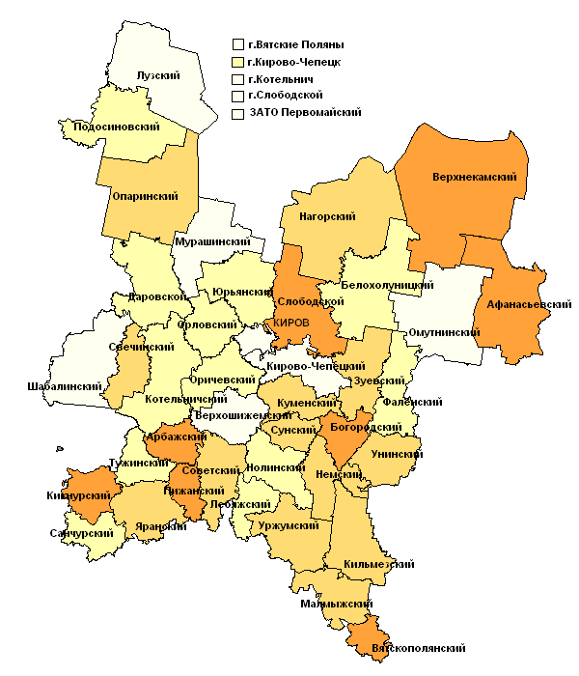
13
УЛУЧШЕНИЕ ИНВЕСТИЦИОННОЙ ПРИВЛЕКАТЕЛЬНОСТИ
На территории 25 муниципалитетов увеличилась доля площади земельных участков, являющихся объектами налогообложения земельным налогом, в общей площади территории муниципального образования. Наибольшие значения показателя достигнуты в Слободском (90,3%), Верхнекамском (89,2%) и Кикнурском (79,7%) районах. Наименьшие значения показателя имеют место в г. Кирове (1,1%), ЗАТО Первомайский (1,1%) и Лузском районе (3,4%).
Максимальный рост показателя произошёл в Свечинском (в 1,46 раза), Вятскополянском и Пижанском (в 1,32 раза) районах, наибольшее снижение – в Мурашинском районе (в 2 раза).
Показатель «Доля площади земельных участков, являющихся объектами налогообложения земельным налогом, в общей площади территории городского округа (муниципального района)», процентов
(по данным за 2012 год)
Сводный индекс показателя
По результатам расчета сводного индекса показателя наилучшие результаты за период 2009-2012 годы отмечены в Омутнинском, Верхнекамском, Слободском, Кикнурском и Малмыжском районах.
 | с 65,1 до 91
 | с 45,1 до 65
 | с 30,1 до 45
 | с 1 до 30

Slide 14
14
УЛУЧШЕНИЕ ИНВЕСТИЦИОННОЙ ПРИВЛЕКАТЕЛЬНОСТИ
Привлечение инвестиций в экономику Кировской области является одним из приоритетных направлений Правительства области, обеспечивающим социально-экономическое развитие региона. По итогам 2012 года объем инвестиций в основной капитал вырос на 16,2% (в сопоставимых ценах) и составил 50,1 млрд. рублей. Объем инвестиций в основной капитал (за исключением бюджетных средств) в расчете на 1 человека в целом по Кировской области составил 32,8 тыс. рублей.
Лидером среди муниципальных образований остается г. Киров (35,8 тыс. рублей на 1 жителя). В пятерку лидеров по значению показателя входят г. Кирово-Чепецк (34,9 тыс. рублей), Кумёнский (30,5 тыс. рублей), Пижанский (23,1 тыс. рублей) и Сунский (21,8 тыс. рублей) районы.
Выросли инвестиции в расчете на душу населения в Омутнинском (в 3,5 раза), Оричевском (2,7 раза), Богородском (в 2,5 раза), Лузском (в 2,8 раза) районах и г. Кирово-Чепецке (в 2 раза).
Показатель «Объем инвестиций в основной капитал (за исключением бюджетных средств)
в расчете на 1 жителя», рублей
(по данным за 2012 год)
Снижение инвестиций наблюдается в 15 муниципальных образованиях, из них самое значительное в Афанасьевском (в 3,1 раза), Тужинском (в 2,6 раза), Нагорском (в 2,6 раза) и Верхнекамском (в 2,3 раза) районах.
Сводный индекс показателя
По результатам расчета сводного индекса показателя, который учитывает средний объем и средний темп роста за период 2009-2012 годы, лидерами по объему инвестиций являются города Киров и Кирово-Чепецк, Яранский, Куменский, Омутнин-ский и Оричевский районы.
Для инвестиционного развития на муниципальном уровне необходимо более активно сконцентрировать усилия на решении следующих задач:
обеспечение эффективного использования инвестиционных возможностей территории при организационной поддержке инвестиционных проектов со стороны органов местного самоуправления;
содействие развитию отраслей экономики муниципального образования, продукция и услуги которых пользуются устойчивым спросом на рынке;
формирование инвестиционного имиджа муниципалитета посредством участия в инвестиционных выставках, конференциях, презентациях.
Notes:
14

Slide 15
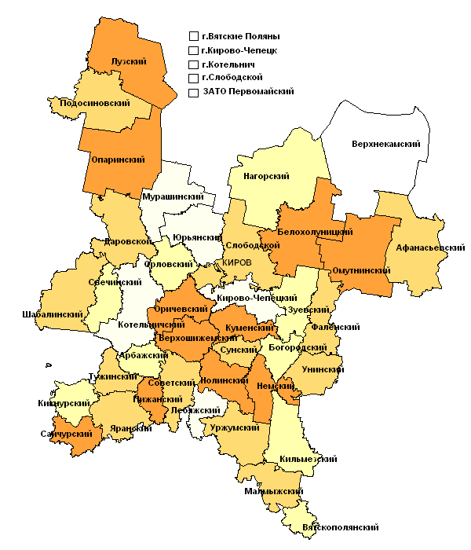
15
СЕЛЬСКОЕ ХОЗЯЙСТВО
Показатель «Доля прибыльных сельскохозяйственных организаций в общем их числе», процентов (по данным за 2012 год)
В 2012 году удельный вес прибыльных крупных и средних сельскохозяйственных организаций в их общем числе в среднем по области составил 87,7%, что ниже уровня 2011 года на 8 процентных пунктов (далее – п.п.) Сокращение доли прибыльных сельскохозяйственных организаций обусловлено снижением закупочных цен на сельскохозяйственную продукцию и ростом цен на товары и услуги.
Прибыльные сельхозорганизации со стопроцентным их числом были зафиксированы в 11 территориях: Белохолуницком (7 прибыльных сельскохозяйственных организаций), Верхошижемском (10), Куменском (8), Лузском (10), Немском (8), Нолинском (14), Омутнинском (2), Опаринском (3), Оричевском (10), Пижанском (10) и Санчурском (7) районах.
В Подосиновском, Слободском, Советском и Яранском районах доля прибыльных сельскохозяйственных организаций составила 90% и более. Наименьшее количество прибыльных организаций отмечено в Мурашинском (50%), Кирово-Чепецком (57,1%), Лебяжском (62,5%), Юрьянском (66,7%) и Котельничском (68,2%) районах. В Верхнекамском районе прибыльные сельскохозяйственные организации отсутствуют.
Для стабилизации ситуации в сельском хозяйстве органам местного самоуправления необходимо усилить контроль за исполнением целевых показателей государственной программы «Развитие сельского хозяйства и агропродовольственного рынка», продолжить работу по привлечению в сельскохозяйственное производство инвестиций, в том числе связанных с техническим и технологическим перевооружением сельскохозяйственных товаропроизодителей.
 | 100
 | с 80,1 до 99,9
 | с 70,1 до 80
 | с 0,01 до 70
В муниципальных образованиях, где восстановление и развитие крупнотоварного сельскохозяйственного производства затруднительно, органам местного самоуправления необходимо активизировать работу по подбору кандидатов (граждан, проживающих в сельской местности) для участия в ведомственных целевых программах «Развитие семейных животноводческих ферм» и «Поддержка начинающих фермеров».
Notes:
15

Slide 16
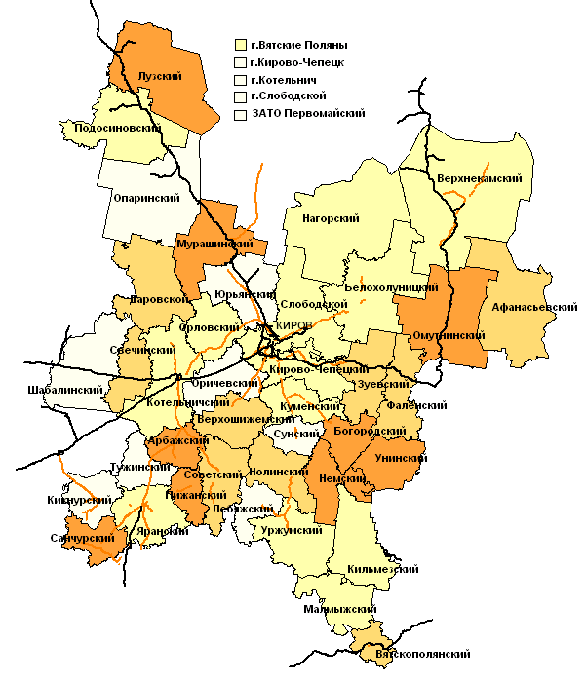
16
ДОРОЖНОЕ ХОЗЯЙСТВО И ТРАНСПОРТ
По итогам 2012 года доля автомобильных дорог общего пользования местного значения, не отвечающих нормативным требованиям, в среднем по Кировской области составила 84,8% от общей протяженности сети. Следует отметить, что в 2012 году в Росстате изменилась методология учета данного показателя: в протяженность дорог общего пользования местного значения включена протяженность улиц. Это не позволяет провести объективное сравнение данных за 2011 и 2012 годы по муниципальным образованиям области.
В 2012 году минимальная доля автомобильных дорог общего пользования местного значения, не отвечающих нормативным требованиям, отмечена в ЗАТО Первомайский (7% в общей протяженности автодорог общего пользования местного значения), максимальная доля – в Омутнинском районе (99,5%). Кроме того, свыше 90% зафиксировано в Арбажском, Богородском, Лузском, Мурашинском, Немском, Пижанском, Санчурском и Унинском районах.
Сложившийся в 2012 году уровень финансирования автомобильных дорог общего пользования местного значения не позволяет улучшить состояние дорог и снизить долю протяженности муниципальных дорог, несоответствующих нормативным требованиям.
Показатель «Доля протяженности автомобильных дорог общего пользования местного значения, не отвечающих нормативным требованиям, в общей протяженности автомобильных дорог общего пользования местного значения», процентов
(по данным за 2012 год)
 | с 91 до 99,5
 | с 86 до 90
 | с 78,1 до 85
 | с 1 до 78
Дополнительные слои
------------ | Автодороги
------------ | Железные дороги
Notes:
16

Slide 17
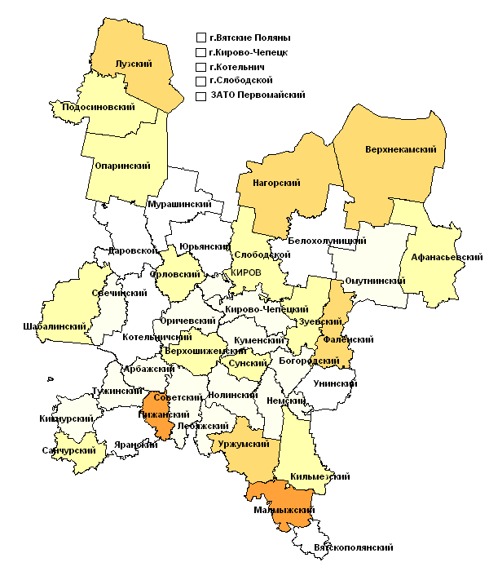
17
ДОРОЖНОЕ ХОЗЯЙСТВО И ТРАНСПОРТ
Большинство граждан Кировской области имеют возможность воспользоваться услугами автобусного и (или) железнодорожного сообщения с административным центром муниципального образования.
Показатель «Доля населения, проживающего в населенных пунктах, не имеющих регулярного автобусного и (или) железнодорожного сообщения с административным центром городского округа (муниципального района), в общей численности населения городского округа (муниципального района)», процентов (по данным за 2012 год)
В Белохолуницком, Вятскополянском, Даровском, Котельничском, Мурашинском, Унинском, Юрьянском и Яранском районах все население имеет транспортное сообщение с административным центром.
Наибольшие трудности с транспортным обслуживанием имеют жители Малмыжского, Пижанского и Нагорского районов (13,3%, 8,8% и 7,7% соответственно в общей численности населения района).
Выросла доля населения, проживающего в населенных пунктах, не имеющего регулярного транспортного сообщения с административным центром в Немском районе. В 22 территориях значение показателя осталось на уровне 2011 года.
Транспортная обеспеченность населения улучшилась в 19 муниципальных образованиях. Наибольшее снижение значения показателя отмечено в Кикнурском (с 4,4% до 0,3%), Санчурском (с 3,2% до 1,2%), Слободском (с 8,1% до 3,9%), Уржумском (с 9% до 5%) и Фаленском (с 7% до 4,5%) районах.
Сводный индекс показателя
 | с 8,1 до 13,3
 | с 4 до 8
 | с 1 до 3,9
 | с 0,01 до 0,9
Дополнительные слои
------------ | Автодороги
------------ | Железные дороги
В сфере дорожного хозяйства и транспорта области по итогам 2012 года наметились небольшие улучшения, но необходимо и дальше сокращать долю населения, не обеспеченного регулярным транспортным сообщением с административным центром муниципального образования, и проводить мероприятия по уменьшению доли автомобильных дорог общего пользования местного значения, не отвечающих нормативным требованиям.
Notes:
17

Slide 18
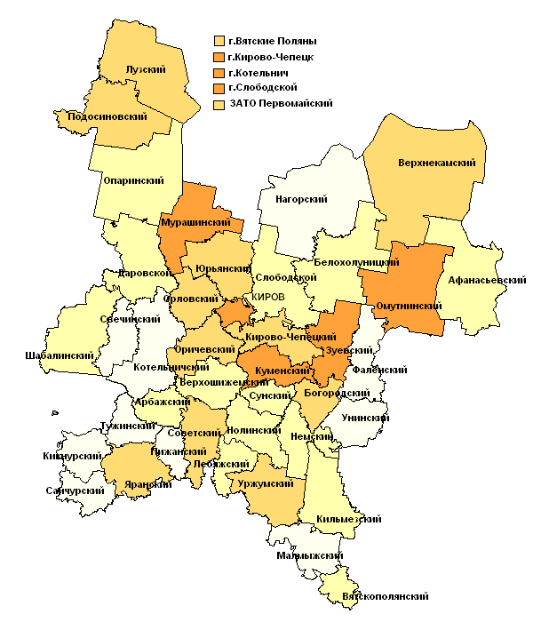
18
ДОХОДЫ НАСЕЛЕНИЯ
В 2012 году среднемесячная номинальная начисленная заработная плата работников крупных и средних предприятий и некоммерческих организаций возросла на 16% и составила 18,5 тыс. рублей. Уровень оплаты труда в муниципальных образованиях зависит от экономического развития, структуры экономики и географического положения территории.
Наибольшая заработная плата работников крупных и средних предприятий отмечена в городах Киров (22,7 тыс. рублей), Кирово-Чепецк (21,2 тыс. рублей) и Слободской (17,1 тыс. рублей), в Мурашинском (16,6 тыс. рублей) и Кумёнском (16,1 тыс. рублей) районах, наименьшая заработная плата – в Малмыжском (10,0 тыс. рублей), Кикнурском (10,7 тыс. рублей) и Санчурском (10,9 тыс. рублей) районах. Рост заработной платы отмечен во всех муниципалитетах.
Показатель «Среднемесячная номинальная начисленная заработная плата работников крупных и средних предприятий и некоммерческих организаций городского округа (муниципального района)», рублей (по данным за 2012 год)
Сводный индекс показателя
 | с 15000 до 22700
 | с 13000 до 14999
 | с 12000 до 12999
 | с 10000 до 11999
По результатам расчета сводного индекса за период 2009-2012 годы лидерами являются Пижанский район (за счет высокого темпа роста) и города Кирово-Чепецк и Киров (за счет высокой заработной платы).
Notes:
18

Slide 19
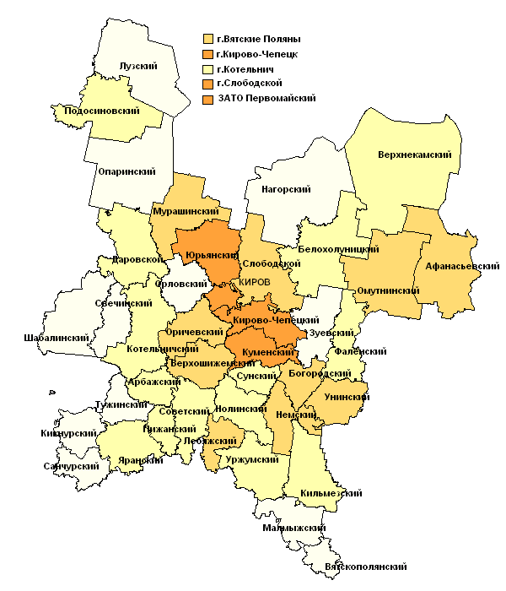
19
ДОХОДЫ НАСЕЛЕНИЯ
Показатель «Среднемесячная номинальная начисленная заработная плата работников муниципальных дошкольных образовательных учреждений», рублей (по данным за 2012 год)
В бюджетной сфере самый низкий уровень оплаты труда за 2012 год наблюдается у работников дошкольных учреждений: заработная плата различается в 2 раза - от 5,4 тыс. рублей до 10,9 тыс. рублей. Самый высокий уровень оплаты труда в дошкольных образовательных учреждениях – свыше 10 тыс. рублей, в городах Киров (10,9 тыс. рублей) и Кирово-Чепецк (10,4 тыс. рублей) и Юрьянском районе (10,1 тыс. рублей), самый низкий уровень оплаты труда – менее 6 тыс. рублей, в Санчурском (5,4 тыс. рублей) и Опаринском (5,5 тыс. рублей) районах.
Наибольший рост заработной платы по сравнению с 2011 годом отмечен в Унинском (на 32,4%), Слободском (на 28,8%) и Лебяжском (на 27,6%) районах.
Сводный индекс показателя
 | с 8001 до 11000
 | с 7401 до 8000
 | с 6601 до 7400
 | с 5300 до 6600
Наибольшие значения сводного индекса показателя получены в городах Киров и Кирово-Чепецк, Юрьянском районе (за счет высоких значений) и в ЗАТО Первомайский, в Уржумском, Немском и Кирово-Чепецком районах (за счет темпа роста заработной платы за период 2009-2012 годы).
Notes:
19

Slide 20
20
ДОХОДЫ НАСЕЛЕНИЯ
Среди муниципальных образований области наблюдается дифференциация размера среднемесячной номинальной начисленной заработной платы учителей муниципальных общеобразовательных учреждений от 10,5 тыс. рублей до 17,7 тыс. рублей. Самая высокая - более 16 тыс. рублей, в Белохолуницком (17,7 тыс. рублей), Куменском (17,2 тыс. рублей) и Унинском (17,1 тыс. рублей) районах, городах Киров (16,3 тыс. рублей), Кирово-Чепецк (16,2 тыс. рублей). Самая низкая – менее 11 тыс. рублей, в Кикнурском (10,5 тыс. рублей), Советском (10,6 тыс. рублей), Немском (10,8 тыс. рублей) и Санчурском (10,9 тыс. рублей) районах.
Наибольший рост заработной платы учителей в 2012 году по сравнению с 2011 годом отмечен в Белохолуницком (на 83,7%), Даровском (на 80,4%), Куменском (на 76,5%), Унинском (на 76,1%) и Сунском (на 70,5%) районах. Во всех муниципальных образованиях области производится поэтапное повышение заработной платы педагогических работников с целью доведения ее уровня до средней по экономике региона.
Среднемесячная номинальная начисленная заработная плата работников муниципальных общеобразовательных учреждений различается в 1,9 раза. Максимальная зарплата отмечена в городе Киров (15,1 тыс. рублей), минимальная – в Кикнурском районе (7,9 тыс. рублей). Наибольший рост заработной платы работников отмечен в Даровском (на 75%), Унинском и Сунском (на 73%) районах, наименьший рост – в Лузском районе (на 8%).
Показатель «Среднемесячная номинальная начисленная заработная плата учителей муниципальных общеобразовательных учреждений», рублей
(по данным за 2012 год)
 | с 15001 до 17800
 | с 14001 до 15000
 | с 13001 до 14000
 | с 10500 до 13000
Notes:
20

Slide 21
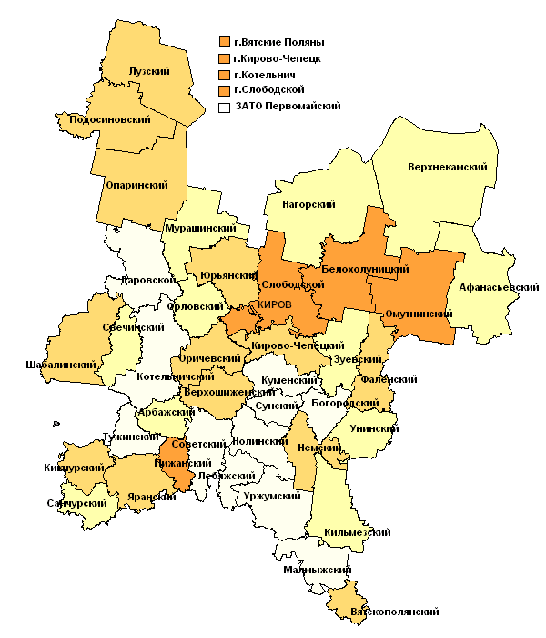
21
ДОХОДЫ НАСЕЛЕНИЯ
Среднемесячная номинальная начисленная заработная плата работников муниципальных учреждений культуры и искусства варьируется от 6,1 тыс. рублей до 11,7 тыс. рублей (включая детские школы искусств). Самая высокая - более 9 тыс. рублей, в городах Киров (11,7 тыс. рублей), Вятские Поляны (10,4 тыс. рублей), Слободской (10,3 тыс. рублей), в Омутнинском (9,9 тыс. рублей) и Слободском (9,2 тыс. рублей) районах. В 11 районах области заработная плата меньше 7 тыс. рублей. Самая низкая в Лебяжском (6,1 тыс. рублей), Малмыжском (6,3 тыс. рублей), Тужинском (6,4 тыс. рублей), Котельничском (6,5 тыс. рублей) и Уржумском (6,6 тыс. рублей) районах.
Среднемесячная номинальная начисленная заработная плата работников муниципальных учреждений культуры и искусства, рублей (по данным за 2012 год)
Наибольший рост заработной платы работников культуры и искусства в 2012 году по сравнению с 2011 годом отмечен в Кирово-Чепецком (в 2,1 раза), Санчурском (в 1,6 раза), Кикнурском (в 1,5 раза), Фаленском и Верхошижемском (в 1,3 раза) районах. В Лебяжском, Советском и Опаринском районах произошло снижение заработной платы работников культуры и искусства на 16%, 5% и 3% соответственно.
С 2012 года в Российской Федерации реализуется государственная социальная политика, предусматривающая поэтапное повышение заработной платы работников бюджетной сферы. В связи с этим, органам местного самоуправления на муниципальном уровне необходимо принять меры по доведению средней заработной платы педагогических работников дошкольных образовательных учреждений до средней заработной платы в сфере общего образования, социальных работников до средней заработной платы в области. Также следует совершенствовать систему оплаты труда работников бюджетного сектора экономики, обусловив повышение оплаты труда достижением конкретных показателей качества и количества оказываемых услуг. Кроме того, целесообразно установить соотношение средней заработной платы руководителей и работников данных организаций.
 | с 8501 до 11700
 | с 7601 до 8500
 | с 7001 до 7600
 | с 6000 до 7000
Notes:
21

Slide 22
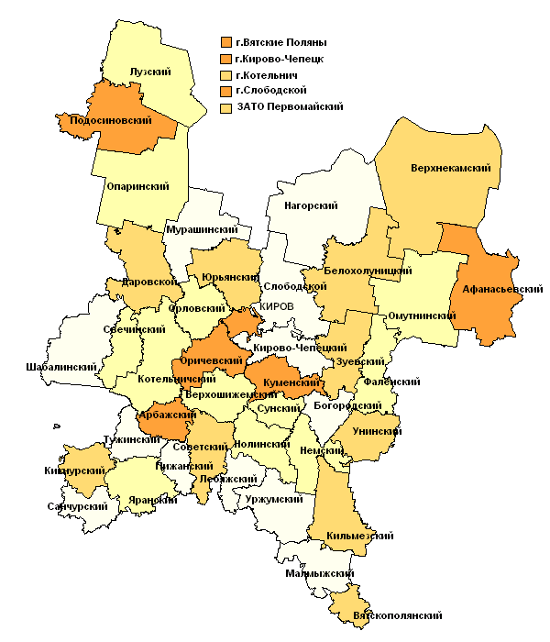
22
1.2. ДОШКОЛЬНОЕ ОБРАЗОВАНИЕ
В 2012 году доля детей в возрасте 1 - 6 лет, получающих дошкольную образовательную услугу и (или) услугу по их содержанию в муниципальных образовательных учреждениях в общей численности детей данной группы, в среднем по Кировской области составила 72,6%, что выше уровня прошлого года на 1,2 п.п. Всего в 2012 году по области было введено 3554 новых места в дошкольных образовательных учреждениях.
Наибольшее количество детей (более 80%) охвачено дошкольным образованием в городах Слободской (89,6%) и Вятские Поляны (88,4%), в Подосиновском (83,4%), Оричевском (82,3%) и Куменском (80,9%) районах.
Самые низкие показатели отмечены в Санчурском (41,5%), Уржумском (53,9%), Кирово-Чепецком (55,5%), Малмыжском (59,2%), Тужинском (61,8%), Пижанском (62,3%) и Богородском (62,8%) районах.
В 32 муниципальных образованиях данный показатель имеет положительную динамику. Наибольший рост показателя в 2012 году по сравнению с 2011 годом отмечен в Свечинском (на 21,3 п.п.), Нолинском (на 13,4 п.п.), Советском (на 12,9 п.п.), Котельничском (на 12 п.п.) и Оричевском (на 11,4 п.п.) районах.
В тоже время в ряде районов наблюдается снижение доли детей в возрасте 1 – 6 лет, получающих дошкольную образовательную услугу: в Санчурском (на 16 п.п.) и Нагорском (на 14,4 п.п.) районах, в ЗАТО Первомайский (на 6,1 п.п.).
Показатель «Доля детей в возрасте 1 - 6 лет, получающих дошкольную образовательную услугу и (или) услугу по их содержанию в муниципальных образовательных учреждениях в общей численности детей в возрасте
1 – 6 лет», процентов (по данным за 2012 год)
Сводный индекс показателя
 | с 75,1 до 89,6
 | с 70,1 до 75
 | с 65,1 до 70
 | с 0,01 до 65
Notes:
22

Slide 23
23
ДОШКОЛЬНОЕ ОБРАЗОВАНИЕ
Очередность на получение места в муниципальном дошкольном образовательном учреждении присутствует практически во всех муниципальных образованиях: максимальная зафиксирована в Советском (49,2%), Яранском (39,7%), Нолинском (37,6%), Шабалинском (31%) районах и городе Вятские Поляны (31,8%), минимальная – в Кикнурском (0,08%), Нагорском (3%), Сунском (3,9%), Арбажском (4,1%), Куменском (5%) и Богородском (5,1%) районах. В ЗАТО Первомайский, в Даровском, Котельничском, Лебяжском, Опаринском и Фаленском районах отсутствует очередность в дошкольные учреждения.
В 11 муниципальных образованиях в 2012 году по сравнению с 2011 годом увеличилась доля детей в возрасте 1 - 6 лет, состоящих на учете для определения в муниципальные дошкольные образовательные учреждения, что является следствием недостаточной работы органов местного самоуправления. Среди них наибольший рост отмечен в Арбажском (на 70,8 п.п.), Малмыжском (на 25 п.п.), Лузском (18,6 п.п.), Пижанском (на 16,3 п.п.) районах и в городах Слободской (на 21,1 п.п.) и Вятские Поляны (на 18,2 п.п.).
В 25 муниципальных образованиях улучшилась ситуация с местами в дошкольных образовательных учреждениях. Наибольшее снижение доли детей в возрасте 1 – 6 лет, состоящих на учете для определения в муниципальные дошкольные образовательные учреждения, зафиксировано в Сунском (на 84,4 п.п.), Афанасьевском (на 39,3 п.п.), Немском (на 33,2 п.п.), Подосиновском (32,5 п.п.), Тужинском (на 30,2 п.п.).
Одной из причин нехватки мест в муниципальных дошкольных образовательных учреждениях является наличие в некоторых муниципальных образованиях области зданий данных учреждений в аварийном состоянии или зданий, которые требуют капитального ремонта. Наиболее остро ситуация стоит в Кикнурском (100% от общего числа дошкольных учреждений), Тужинском (50%), Афанасьевском (36,4%), Юрьянском (25%), Опаринском (18,2%) и Шабалинском (16,7%) районах.
Показатель «Доля детей в возрасте 1 - 6 лет, состоящих на учете для определения в муниципальные дошкольные образовательные учреждения, в общей численности детей в возрасте 1 – 6 лет», процентов (по данным за 2012 год)
Для улучшения ситуации в дошкольном образовании необходимо разработать комплекс мер по снижению очередности детей в возрасте 1-6 лет на получение места в муниципальном дошкольном образовательном учреждении и принять меры по сокращению количества муниципальных дошкольных образовательных учреждений, здания которых находятся в аварийном состоянии или требуют капитального ремонта.
Notes:
23

Slide 24
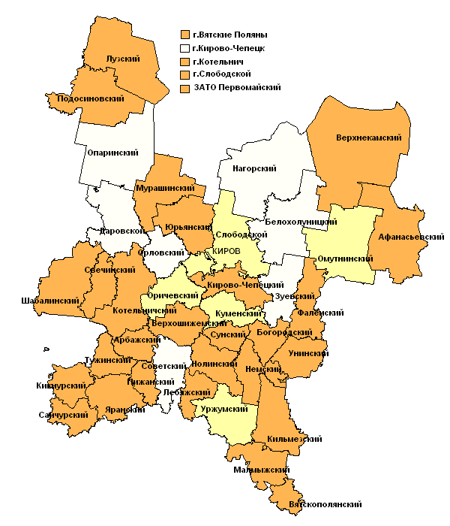
24
1.3. ОБЩЕЕ И ДОПОЛНИТЕЛЬНОЕ ОБРАЗОВАНИЕ
В среднем по области доля лиц, сдавших единый государственный экзамен по русскому языку и математике, в общей численности выпускников муниципальных общеобразовательных учреждений, участвовавших в ЕГЭ по данным предметам, снизилась с 99,6% в 2011 году до 99,3% в 2012 году.
Слабые результаты единого государственного экзамена отмечены в Опаринском (92,6%), Белохолуницком (93,9%) и Советском (96,8%) районах. В 31 муниципальном образовании все учащиеся успешно сдали обязательные предметы.
Увеличение данного показателя в 2012 году по отношению к 2011 году наблюдается в 10 муниципальных образованиях: г. Слободской, в Кирово-Чепецком, Малмыжском, Марашинском, Немском, Опаринском, Оричевском, Орловском, Санчурском и Уржумском районах. В то же время в 9 муниципалитетах сдали ЕГЭ хуже. Наибольший спад произошел в Белохолуницком (на 6,1 п.п), Советском (на 2,2 п.п.) и Нагорском (на 2 п.п.) районах.
Показатель «Доля лиц, сдавших единый государственный экзамен по русскому языку и математике, в общей численности выпускников муниципальных общеобразовательных учреждений, участвовавших в ЕГЭ по данным предметам», процентов (по данным за 2012 год)
Сводный индекс показателя
 | 100
 | с 99,1 до 99,9
 | с 0,01 до 99
Notes:
24

Slide 25
25
ОБЩЕЕ И ДОПОЛНИТЕЛЬНОЕ ОБРАЗОВАНИЕ
В 2012 году число выпускников муниципальных общеобразовательных учреждений, не получивших аттестат о среднем (полном) образовании, выросло до 58 человек (с 42 в 2011 году), что составляет 0,9% от общей численности выпускников, участвовавших в ЕГЭ. Наибольшая доля выпускников, не получивших аттестат о среднем (полном) образовании, в общей численности выпускников (свыше 2%) отмечена в Белохолуницком (9,4%), Орловском (4,3%), Советском (4,1%), Зуевском (2,7%), Даровском (2,3%), Опаринском (2,1%) районах и г. Кирово-Чепецке (2,1%).
В 30 муниципальных образованиях все выпускники получили аттестат о среднем (полном) образовании (в 2011 году – в 29 муниципальных образованиях).
Сводный индекс показателя «Доля выпускников муниципальных общеобразовательных учреждений, не получивших аттестат о среднем (полном) образовании, в общей численности выпускников муниципальных общеобразовательных учреждений»
В 19 муниципальных образованиях области существуют муниципальные общеобразовательные учреждения, здания которых находятся в аварийном состоянии или требуют капитального ремонта, в общем количестве муниципальных общеобразовательных учреждений. Наиболее остро ситуация складывается в Шабалинском (44,4% учреждений находятся в аварийном состоянии от общего количества образовательных учреждений), Немском (22,2%), Даровском, Кирово-Чепецком, Лебяжском и Тужинском (по 20%) районах.
За период 2009-2012 годы наблюдается тенденция к увеличению доли обучающихся в муниципальных общеобразовательных учреждениях, занимающихся во вторую (третью) смену, в общей численности обучающихся. В 2012 году в 27 муниципальных образованиях учащиеся занимались во вторую (третью) смену. Наибольшая доля (более 10%) отмечена в городах Вятские Поляны (31,2%), Киров (26,6%), Слободской (11%) и в Верхошижемском (23,6%), Омутнинском (19,4%), Белохолуницком (17,4%), Унинском (13,1%), Вятскополянском (11,8%), Даровском (11,9%), Советском (10,5%) районах.

Slide 26
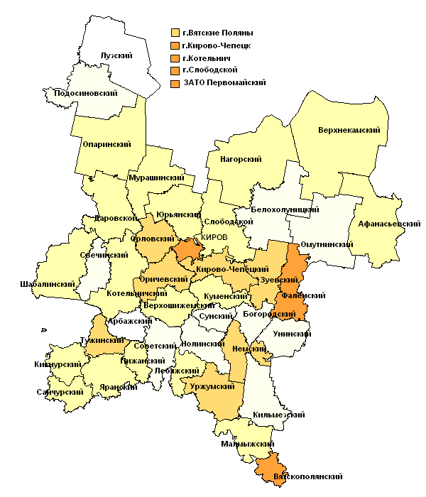
26
ОБЩЕЕ И ДОПОЛНИТЕЛЬНОЕ ОБРАЗОВАНИЕ
Показатель «Доля муниципальных общеобразовательных учреждений, соответствующих современным требованиям обучения, в общем количестве муниципальных общеобразовательных учреждений», процентов (по данным за 2012 год)
На территории Кировской области с 2011 года реализуется комплексный проект модернизации образования (КПМО). Все образовательные учреждения области участвуют в электронном мониторинге КПМО, результаты которого были использованы для определения доли муниципальных общеобразовательных учреж-дений, соответствующих современным требованиям обучения, в общем количестве муниципальных общеобразовательных учреждений.
В 2012 году наибольшие значения (свыше 60%) отмечены в ЗАТО Первомайский (100%), городах Котельнич (80%), Кирово-Чепецк (69,2%), Слободской (66,7%), Киров (66,1%), Вятские Поляны (60%) и в Вятскополянском (62,5%), Фаленском (61,5%), Тужинском (60%) районах.
Наименьшие значения (менее 15%) зафиксированы в Белохолуницком (6,7%), Советском (11,1%), Кильмезском (11,8%), Унинском (12,5%) районах.
В Арбажском и Лузском районах школы не соответствуют современным требованиям обучения.
 | с 60,1 до 100
 | с 40,1 до 60
 | с 20,1 до 40
 | с 0,01 до 20
Сводный индекс показателя
По результатам расчета сводного индекса показателя наилучшие значения отмечены в Нагорском районе, ЗАТО Первомайский, городах Кирово-Чепецк, Слободской, Котельнич и Киров.
Notes:
26

Slide 27
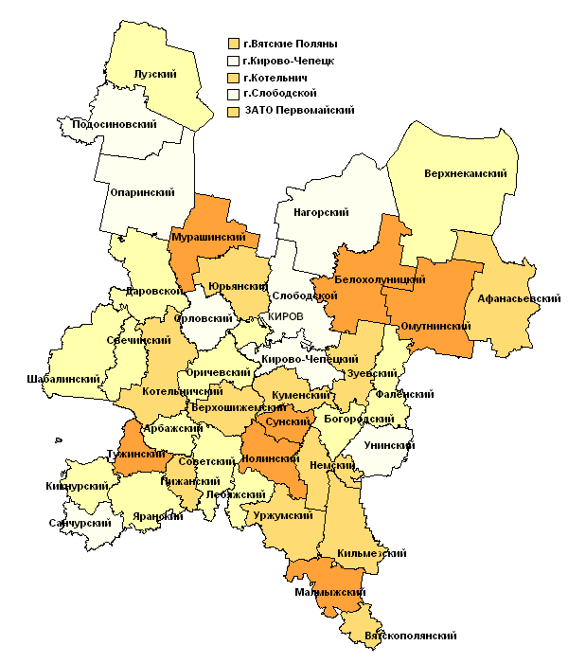
27
ОБЩЕЕ И ДОПОЛНИТЕЛЬНОЕ ОБРАЗОВАНИЕ
Доля детей первой и второй групп здоровья в общей численности обучающихся в муниципальных общеобразовательных учреждениях каждый год незначительно снижается. В 2012 году по сравнению с 2011 годом среднее значение по области снизилось на 0,5 п.п. и составило 82,8%. Причинами ухудшения здоровья детей и подростков являются неблагоприятная наследственность, экология, социальная среда обитания.
Максимальная доля наблюдается в Малмыжском (97,2%), Сунском (94,8%), Омутнинском (93,5%), Булохолуницком (93,1%), Нолинском (92,3%), Тужинском (92,1%) районах.
Минимальная доля – в Орловском (67,7%), Нагорском (68,6%), Подосиновском (71,2%), Опаринском (71,1%), Слободском (72,2%) районах и г. Слободском (72,2%).
Повышение доли детей первой и второй групп здоровья в общей численности обучающихся в 2012 году по сравнению с 2011 годом отмечено в 21 муниципальном образовании. Наибольший рост в Нолинском (на 23,3%), Кирово-Чепецком (на 8,5%), Лебяжском (на 5,7%), Слободском (на 3,2%) районах и городах Кирово-Чепецк (на 8,6%) и Слободской (на 3,2%). Снижение произошло в Советском (на 11,9%), Оричевском (на 10,3%), Кильмезском (на 8,3%), Санчурском (на 7,5%) и Фаленском (на 6,5%) районах.
Показатель «Доля детей первой и второй групп здоровья в общей численности обучающихся в муниципальных общеобразовательных учреждениях», процентов
(по данным за 2012 год)
Сводный индекс показателя
 | с 90,1 до 97,3
 | с 85,1 до 90
 | с 75,1 до 85
 | с 0,01 до 75
За период 2009-2012 годы наилучшие результаты сводного индекса показателя отмечены в Нолинском, Малмыжском, Омутнинском, Сунском и Юрьянском районах.
Notes:
27

Slide 28
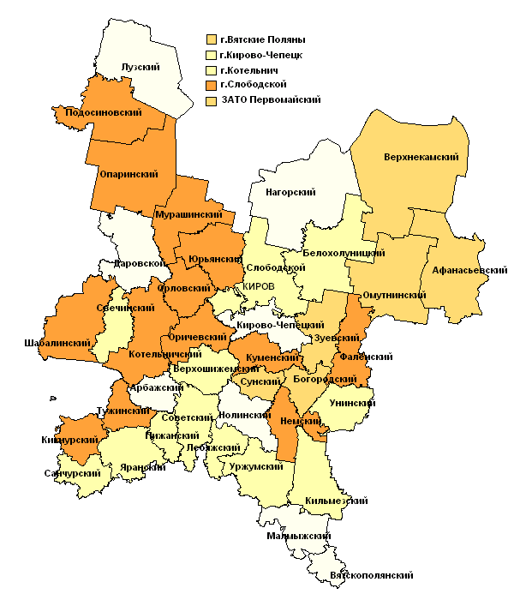
28
ОБЩЕЕ И ДОПОЛНИТЕЛЬНОЕ ОБРАЗОВАНИЕ
Доля детей в возрасте 5 – 18 лет, получающих услуги по дополнительному образованию в организациях различной организационно-правовой формы и формы собственности, в 22 муниципальных образованиях превышает 100%, т.е. дети посещают один и более кружков и секций. Наиболее высокая доля зафиксирована в Котельничском (158,2%), Куменском (139,5%), Тужинском (132,1%), Мурашинском (129,7%), Подосиновском (129,1%) районах.
Наименьшее количество детей (менее 70%) получают дополнительные образовательные услуги в Кирово-Чепецком (60,9%), Малмыжском (67,9%), Нолинском (69,9%) районах. Рост значения показателя за 2012 год по сравнению с 2011 годом отмечается в 33 муниципальных образованиях.
Показатель «Доля детей в возрасте 5 – 18 лет, получающих услуги по дополнительному образованию в организациях различной организационно-правовой формы и формы собственности, в общей численности детей данной возрастной группы», процентов
(по данным за 2012 год)
Сводный индекс показателя
Для повышения качества общего образования необходимо наиболее активно привлекать молодых специалистов в общеобразовательные учреждения, повышать качество преподавания предметов и квалификацию учителей. Для обеспечения доступности общего образования следует развивать транспортную инфраструктуру в муниципалитетах и обеспечивать учащихся бесплатными учебниками. Важным направлением является укрепление здоровья учащихся и повышение доли детей первой и второй групп здоровья в общей численности обучающихся в муниципальных образованиях. Кроме того, необходимо проводить работу по восстановлению и капитальному ремонту зданий муниципальных общеобразовательных учреждений.
 | с 120,1 до 158,2
 | с 100,1 до 120
 | с 80,1 до 100
 | с 0,01 до 80
Notes:
28

Slide 29
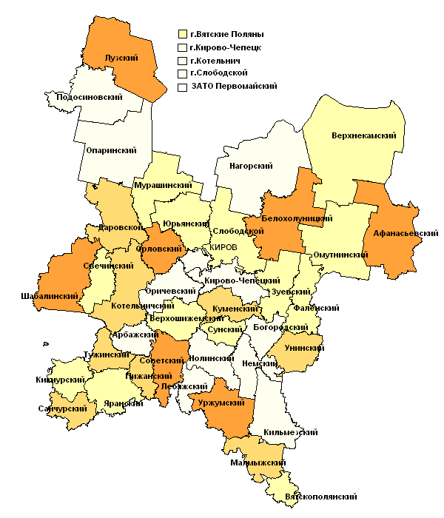
29
1.4. КУЛЬТУРА
В Кировской области уровень фактической обеспеченности клубами и учреждениями клубного типа от нормативной потребности различается от 40 до 283%.
В 24 муниципальных образованиях уровень фактической обеспеченности превышает нормативную потребность. Наибольшие значения отмечены в Белохолуницком (283%), Уржумском (202%), Лузском (193%) и Афанасьевском (180%) районах.
15 муниципальных образований не в полной мере обеспечены клубами и учреждениями клубного типа. Наименьшая обеспеченность в городах Кирово-Чепецк и Слободской (по 43%), в Богородском (69%), Опаринском (72%), Кильмезском и Немском (по 73%) районах.
Почти во всех муниципальных образованиях области количество библиотек соответствует нормативной потребности. В 18 муниципалитетах уровень фактической обеспеченности библиотеками от нормативной потребности превышает 100%, из них наибольшие значения отмечены в Свечинском (205%), Белохолуницком (198%), Кильмезском (176%), Арбажском (168%), Нолинском (167%) и Лузском (149%) районах.
Не соответствует нормативной потребности количество библиотек в 6 муниципальных образованиях: в г. Кирове (63% фактической обеспеченности), в Кирово-Чепецком (90%), Вятскополянском (91,3%), Немском (93%), Опаринском (97%) и Тужинском (99%) районах.
Показатель «Уровень фактической обеспеченности учреждениями культуры от нормативной потребности: клубами и учреждениями клубного типа», процентов (по данным за 2012 год)
 | с 150 до 283
 | с 120 до 149
 | с 100 до 119
 | с 0,01 до 99
В 32 муниципальных образованиях в 2012 году отмечены учреждения культуры, здания которых находятся в аварийном состоянии или требуют капитального ремонта, в общем количестве муниципальных учреждений культуры. Наибольшая доля (свыше 50%) зафиксирована в Лузском (97,4%), Верхошижемском (89%), Куменском (75%), Фаленском (62%) и Слободском (59%) районах. В 13 муниципалитетах отсутствуют учреждения культуры, здания которых находятся в аварийном состоянии или требуют капитального ремонта.
Для повышения уровня культуры жителей муниципальных образований необходимо проводить культурно-просветительскую работу с населением, повышать качество предоставляемых услуг, внутри области формировать единое культурное пространство посредством обеспечения культурного обмена, внедрения современных программ и проектов, информационных продуктов и технологий. Кроме того, нужно принимать меры по охране объектов культурного наследия, находящихся в муниципальной собственности, проводить ремонт зданий муниципальных учреждений культуры, находящихся в аварийном состоянии.
Notes:
29

Slide 30
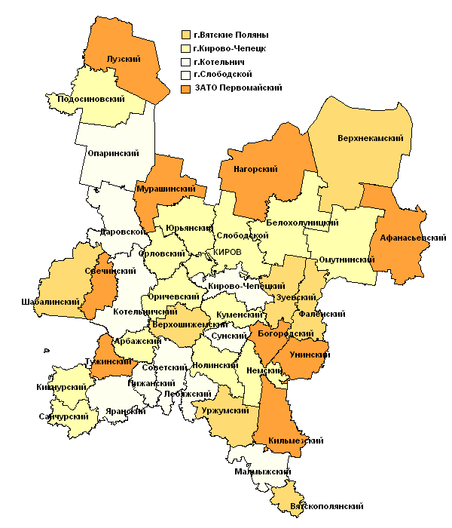
30
1.5. ФИЗИЧЕСКАЯ КУЛЬТУРА И СПОРТ
В Кировской области 22,05 % населения систематически занимаются физической культурой и спортом (в 2011 году – 19,4 %), что прежде всего связано с недостаточной обеспеченностью спортивными сооружениями.
В 18 муниципалитетах области доля населения систематически занимающегося физической культурой и спортом выше среднеобластного значения. Свыше 30% населения систематически занимаются спортом в Мурашинском (35%), Нагорском (35%), Богородском (34,5%), Кильмезском (31,6%), Лузском (31,3%), Свечинском (31,2%), Афанасьевском (30,1%) районах.
Более чем в 2,2 раза выросла доля населения, систематически занимающегося физической культурой и спортом по сравнению с 2011 годом в Свечинском районе. Также сильный рост показателя отмечается в Нолинском (в 2 раза) и Унинском (в 1,7 раз) районах.
Снижение показателя произошло в ЗАТО Первомайский (на 15,4 п.п.), в Богородском (на 11,6 п.п.), Санчурском (на 6,3 п.п.), Оричевском (на 5,2 п.п.), Яранском (на 3,6 п.п.), Верхнекамском (на 3,1 п.п.) и Котельничском (на 0,5 п.п.) районах.
Показатель «Доля населения, систематически занимающегося физической культурой и спортом», процентов (по данным за 2012 год)
Сводный индекс показателя
 | с 28,01 до 35,1
 | с 23,1 до 28
 | с 20,1 до 23
 | с 0,01 до 20
По результатам расчета сводного индекса показателя наилучшие результаты за период 2009-2012 годы отмечены в ЗАТО Первомайский, в Нагорском, Богородском, Мурашинском и Свечинском районах.
В 2012 году в области произошли значительные улучшения основных показателей развития физической культуры и спорта. Однако необходимо и дальше продолжать работу по развитию массового спорта и создавать новую современную инфраструктуру спортивных объектов для населения. Важным также является совершенствование системы подготовки спортсменов для сборных команд Российской Федерации и повышение квалификации тренерско-преподавательского состава.
Notes:
30

Slide 31
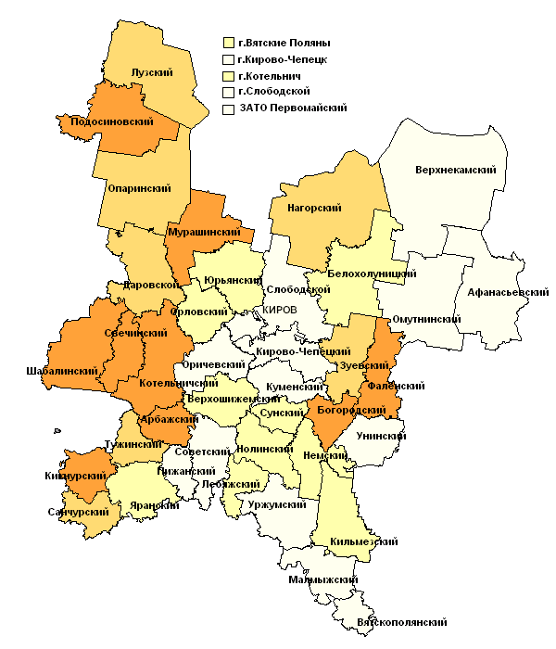
31
1.6. ЖИЛИЩНОЕ СТРОИТЕЛЬСТВО И ОБЕСПЕЧЕНИЕ ГРАЖДАН ЖИЛЬЁМ
Показатели данного раздела характеризуют организацию работы в муниципальном образовании по снижению административных барьеров в сфере градостроительства и созданию условий для капитального и жилищного строительства и, как следствие, созданию на территории благоприятного инвестиционного климата. В 2012 году наблюдается увеличение общей площади жилых помещений, приходящихся в среднем на одного жителя, по сравнению с 2011 годом с 23,2 до 23,5 кв. метров. Это связано с реализацией долгосрочных целевых программ по развитию жилищного строительства и развитию системы ипотечного жилищного кредитования в Кировской области.
Показатель «Общая площадь жилых помещений, приходящаяся в среднем на одного жителя»,
кв. метров (по данным за 2012 год)
Наиболее обеспечены жильем жители следующих районов: Шабалинского (30,3 кв. метров), Арбажского (30 кв. метров), Кикнурского (29,8 кв. метров), Подосиновского (29,6 кв. метров) и Богородского (29,4 кв. метров). Самая низкая обеспеченность жильем – в ЗАТО Первомайский (19,6 кв. метров), Омутнинском (21,2 кв. метров) и Верхнекамском (21,7 кв. метров) районах.
Положительная динамика общей площади жилых помещений, приходящейся в среднем на одного жителя, обусловлена рядом причин, в том числе увеличением темпов роста вводимого жилья и изменением численности населения в муниципальных образованиях области. Так, наибольший рост показателя зафиксирован в ЗАТО Первомайский (на 7,1%), в Свечинском (на 4,8%) и Фаленском (на 4,4%) районах. В 5 районах области (Кирово-Чепецкий, Куменский, Оричевский, Орловский и Санчурский), положительная динамика отсутствует.
Сводный индекс показателя
 | с 28 до 30,3
 | с 26 до 27,9
 | с 24,1 до 25,9
 | с 0,01 до 24
По результатам расчета сводного индекса показателя наилучшие значения отмечены в Богородском, Нагорском, Даровском, Кикнурском и Свечинском районах.
Notes:
31

Slide 32
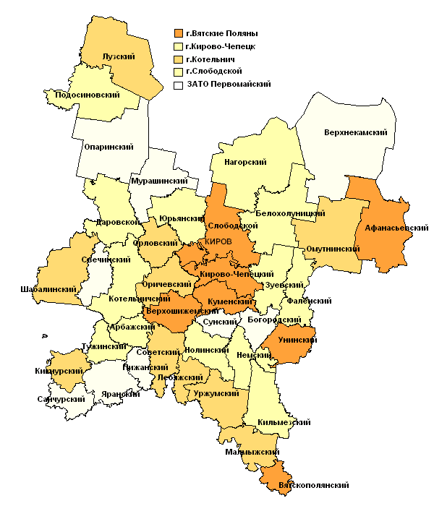
32
ЖИЛИЩНОЕ СТРОИТЕЛЬСТВО И ОБЕСПЕЧЕНИЕ ГРАЖДАН ЖИЛЬЁМ
Показатель «Площадь жилых помещений, введенная в действие за один год, приходящаяся в среднем на одного жителя», кв. метров (по данным за 2012 год)
За 2012 год в среднем на одного жителя введено 0,31 кв. метра жилья, что на 0,01 кв. метра больше уровня прошлого года. Наилучшие результаты по объемам введенного в 2012 году жилья на душу населения достигли г. Киров (0,6 кв. метров), Слободской и Кирово-Чепецкий (по 0,5 кв. метров), Унинский (0,4 кв. метров), Вятскополянский (0,3 кв. метров) районы.
Низкий показатель ввода жилья на одного жителя в Опаринском, Верхнекамском (по 0,02 кв. метров), Сунском, Свечинском (по 0,03 кв. метров) районах.
Рост показателя отмечается в 28 муниципальных образованиях, из них максимальный в Шабалинском районе (в 4,8 раз). Максимальное снижение объемов вводимого жилья – в Кильмезском районе (на 62%).
Сводный индекс показателя
 | с 0,21 до 0,564
 | с 0,121 до 0,2
 | с 0,081 до 0,12
 | с 0,01 до 0,08
По результатам расчета сводного индекса показателя за период 2009-2012 годы наилучшие годовые объемы и темпы ввода жилья в расчете на одного жителя установились в городе Кирове, в Кирово-Чепецком, Слободском, Афанасьевском и Унинском районах.
Notes:
32

Slide 33
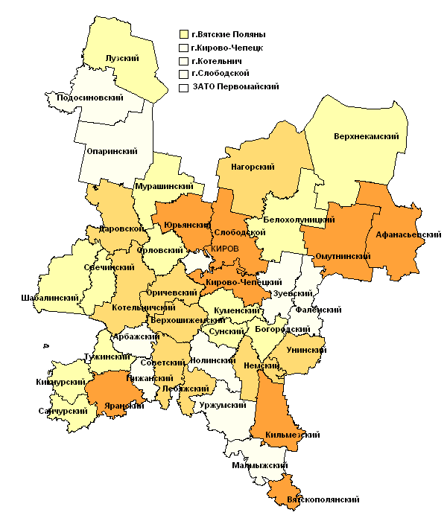
33
ЖИЛИЩНОЕ СТРОИТЕЛЬСТВО И ОБЕСПЕЧЕНИЕ ГРАЖДАН ЖИЛЬЁМ
В 2012 году среднее значение показателя площадь земельных участков, предоставленных для строительства в расчете на 10 тыс. человек населения, составило 7,9 га, что выше уровня 2011 года на 1,1 га.
Наибольшее количество земельных участков было предоставлено под строительство в Яранском (101,1 га), Слободском (28,1 га), Афанасьевском (25,7 га), Омутнинском (23,8 га), Кирово-Чепецком (18,2 га) районах. Менее всего выделено участков под строительство в Опаринском (0,22 га), Фаленском (0,66 га), Нолинском (0,87 га) районах и в г. Кирово-Чепецк (0,64 га).
Значительный рост по данному показателю отмечен в Яранском районе (в 133 раза), в г. Вятские Поляны (в 42,5 раз), в Омутнинском (в 13,2 раза), Даровском (в 8,1 раз), Арбажском (в 4,6 раз) и Свечинском (в 4,3 раза) районах.
Самое значительное снижение показателя отмечено в Опаринском (на 84,9%), Кирово-Чепецком (на 84,4%), Зуевском (на 71,9%), Подосиновском (на 54,4%) и Орловском (на 54%) районах.
Показатель «Площадь земельных участков, предоставленных для строительства в расчете на 10 тыс. человек населения», га (по данным за 2012 год)
Сводный индекс показателя
 | с 10,1 до 101,1
 | с 5,1 до 10
 | с 2 до 5
 | с 0,01 до 1,99
Наиболее активно земельные участки предоставлялись для строительства за период 2009-2012 годы в Яранском, Кирово-Чепецком, Омутнинском, Даровском районах и в городе Вятские Поляны.
Notes:
33

Slide 34
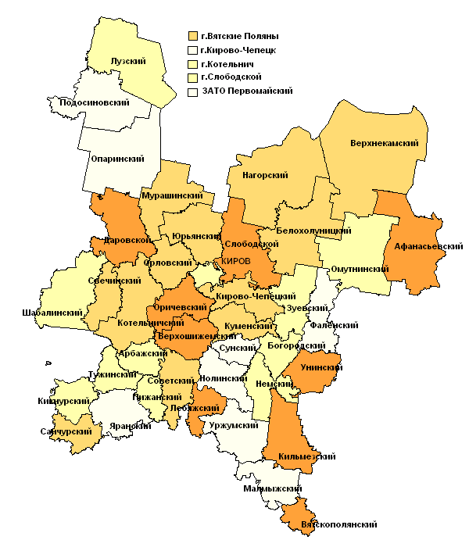
34
ЖИЛИЩНОЕ СТРОИТЕЛЬСТВО И ОБЕСПЕЧЕНИЕ ГРАЖДАН ЖИЛЬЁМ
Наибольшая площадь земельных участков, предоставленных для жилищного строительства, индивидуального жилищного строительства и комплексного освоения в расчете на 10 тыс. человек в 2012 году была предоставлена в Афанасьевском (10,7 га), Кильмезском (10,6 га), Унинском (8,4 га), Даровском (8,3 га), и Вятскополянском (8,2 га) районах. Меньше всего участков выделено в Опаринском (0,2 га), Фаленском (0,5 га), Яранском (0,6 га) районах и г. Кирово-Чепецке (0,6 га).
При этом хорошая динамика по сравнению с 2011 годом зафиксирована в Вятскополянском (в 17,8 раз), Даровском (в 7,3 раз), Малмыжском (в 4,8 раз) районах и в городах Слободской (в 6,9 раз) и Кирово-Чепецк (в 4,9 раз). В 11 районах отмечено снижение площадей земельных участков, предоставляемых для жилищного строительства. Наибольший спад произошел в Кирово-Чепецком (на 67,8%), Опаринском (на 54,2%) и Пижанском (на 45,3%) районах.
Показатель «Площадь земельных участков, предоставленных для жилищного строительства, индивидуального жилищного строительства и комплексного освоения в расчете на 10 тыс. человек населения», га (по данным за 2012 год)
Сводный индекс показателя
 | с 5,1 до 11
 | с 2,01 до 5
 | с 1,1 до 2
 | с 0 до 1
В сфере жилищного строительства сохранились позитивные тенденции. Повышение доступности жилья для населения и развитие рынка жилищного строительства являются одними из приоритетных задач экономического развития. Тем не менее, необходимо осуществлять контроль за использованием земельных участков, предоставленных для строительства, по назначению, и обеспечивать данные земельные участки коммунальной инфраструктурой. Также следует сокращать административные барьеры в сфере градостроительства и содействовать внедрению передовых эффективных методов строительства.

Slide 35
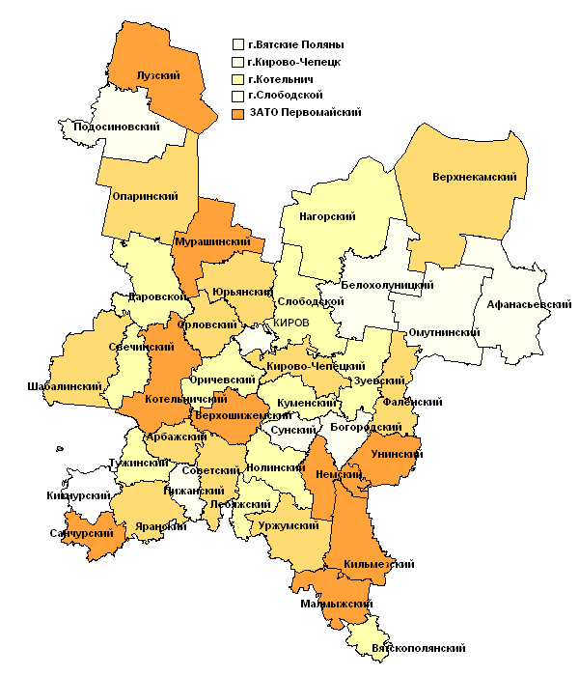
35
1.7. ЖИЛИЩНО-КОММУНАЛЬНОЕ ХОЗЯЙСТВО
Доля населения, получившего жилые помещения и улучшившего жилищные условия в отчетном году, в общей численности населения, состоящего на учете в качестве нуждающегося в жилых помещениях, в 2012 году составила в среднем по области 17,7%. Различные категории граждан получают жилые помещения или улучшают жилищные условия: ветераны Великой отечественной войны и их вдовы, дети-сироты и дети, оставшиеся без попечения родителей (выпускники школ-интернатов), граждане, проживающие в ветхом или аварийном жилье, семьи, вставшие на учет на улучшение жилищных условий, семьи, получившие жилые помещения по договорам социального найма.
Доля населения, стоявшего на учете и получившего жилые помещения в отчетном году, в муниципальных образованиях сильно дифференцируется. Наилучшая ситуация по улучшению жилищных условий наблюдается в ЗАТО Первомайский (100%), в Котельничском (68%), Мурашинском (37,4%), Кильмезском (30,2%), Санчурском (28,6%), Немском (28,3%) и Верхошижемском (28%) районах.
Наихудшая ситуация сложилась в Кикнурском районе – в период с 2009 по 2012 годы никто из стоящих на учете в качестве нуждающегося не улучшил жилищные условия. Кроме того, низкие значения показателя отмечены в городах Киров (0,8%), Кирово-Чепецк (2,6%), Слободской (2,75%) и в Подосиновском (0,93%), Богородском (2,6%) районах.
Наибольший рост показателя зафиксирован в Свечинском (в 4,6 раза), Фаленском (в 2,9 раза), Орловском (в 1,9 раза), Сунском (в 1,8 раза) районах и в городах Кирово-Чепецк (в 1,9 раза) и Вятские Поляны (в 1,7 раза). Снижение показателя произошло в 21 муниципальном образовании, наибольшее в Даровском (на 69,7%), Шабалинском (на 65%) и Юрьянском (на 63%) районах.
Показатель «Доля населения, получившего жилые помещения и улучшившего жилищные условия в отчетном году, в общей численности населения, состоящего на учете в качестве нуждающегося в жилых помещениях», процентов (по данным за 2012 год)
 | с 26,1 до 100
 | с 15,1 до 26
 | с 7,1 до 15
 | с 0,01 до 7
Сводный индекс показателя
По результатам расчета сводного индекса показателя за период 2009-2012 годы лидерами являются ЗАТО Первомайский, Советский, Фаленский и Котельничский районы.

Slide 36
36
ЖИЛИЩНО-КОММУНАЛЬНОЕ ХОЗЯЙСТВО
В 2012 году доля организаций коммуналь-ного комплекса, осуществляющих производство товаров, оказание услуг по водо-, тепло-, газо-, электроснабжению, водоотве-дению, очистке сточных вод, утилизации (захоронению) твердых бытовых отходов и использующих объекты коммунальной инфраструктуры на праве частной собственности, по договору аренды или концессии, участие субъекта Российской Федерации и (или) городского округа (муниципального района) в уставном капитале которых составляет не более 25 процентов, в общем числе организаций коммунального комплекса, осуществляющих свою деятельность на территории городского округа (муниципального района) варьировалась в муниципальных образованиях области от 42,9% до 100%. При этом максимальные значения (100%) отмечены в Арбажском, Вятскополянском, Нолинском, Пижанском и Сунском районах.
Сводный индекс показателя «Доля организаций коммунального комплекса, осуществляющих производство товаров, оказание услуг…»
По данным сводного индекса за счет хорошей динамики лидерами являются Богородский, Арбажский, Пижанский и Сунский районы.
Сводный индекс показателя «Доля многоквартирных домов, расположенных на земельных участках, в отношении которых осуществлен государственный кадастровый учет»
Доля многоквартирных домов, расположенных на земельных участках, в отношении которых осуществлен государственный кадастровый учет, в 2012 году возросла и составила по области 80%. В 26 муниципальных образованиях данный показатель составляет 100%. Наименьшие значения отмечены в Котельничском (17,4%), Малмыжском (20%), Сунском (55%) и Верхнекамском (61%) районах, а также в городах Котельнич (23,8%), Вятские Поляны (39%) и Слободской (60,2%).
Сводный индекс показателя по Арбажскому району является максимальным за счет значительного роста значения показателя в 2012 году по сравнению с 2009 годом.

Slide 37
37
ЖИЛИЩНО-КОММУНАЛЬНОЕ ХОЗЯЙСТВО
В 2012 году сохранился рост доли многоквартирных домов, в которых собственники помещений выбрали и реализуют способ управления многоквартирными домами (2010 год – 96,3%, 2011 год – 97,9%, 2012 год – 98,5% ). В 33 муниципальных образованиях области собственники всех помещений определились с выбором способа управления многоквартирными домами. Наименьшие значения показателя отмечены в Свечинском (70,7%), Афанасьевском (73,1%), Нагорском (73,8%) и Верхнекамском (80,3%) районах.
Основными способами управления многоквар-тирными домами являются:
управление управляющей организацией частной формы собственности (48,1%);
непосредственное управление собственниками помещений (38,5% собственников выбрали данный способ);
управление товариществом собственников жилья, либо жилищным кооперативом или иным специализированным потребительским кооперативом (11,0%);
управление муниципальным или государственным учреждением либо предприятием (0,9%).
Показатель «Доля многоквартирных домов, в которых собственники помещений выбрали и реализуют один из способов управления многоквартирными домами», процентов (по данным за 2012 год)
Сводный индекс показателя
Наилучшие значения сводного индекса показателя достигнуты в Котельничском, Подосиновском, Кильмезском и Яранском районах за счет высокой динамики показателя за период 2009-2012 годы.
В сфере жилищно-коммунального хозяйства перед муниципальными образованиями области стоят следующие задачи: улучшение жилищных условий населения за счет увеличения объемов капитального ремонта и реконструкции домов, повышения комфортности проживания, модернизация объектов коммунальной инфраструктуры и обеспечение доступной стоимости коммунальных услуг при надежной и эффективной работе коммунальной инфраструктуры.
Notes:
37

Slide 38
38
1.8. ОРГАНИЗАЦИЯ МУНИЦИПАЛЬНОГО УПРАВЛЕНИЯ
В 2012 году, как и в 2011 году, сохраняется дисбаланс в уровне финансовой самостоятельности городских округов и муниципальных районов Кировской области. Интервал между максимальной долей налоговых и неналоговых доходов местного бюджета и минимальным значением показателя в 2012 году составляет 72,6 п.п.
В 2012 году значение показателя выросло в 38 муниципальных образованиях. Наиболее значительный рост отмечен в Белохолуницком и Вятскополянском (в 1,6 раза), Уржумском (в 1,5 раза), Нолинском и Шабалинском (в 1,4 раза) районах, наибольшее снижение – в Куменском (в 1,4 раза) и Котельничском (в 1,2 раза) районах.
Динамика показателя «Доля налоговых и неналоговых доходов местного бюджета в общем объеме собственных доходов бюджета муниципального образования (без учета субвенций)», процентов (по данным за 2012 год)
38
7
По результатам расчета сводного индекса показателя за период 2009-2012 годы лидерами по доле налоговых и неналоговых доходов местного бюджета в общем объеме собственных доходов бюджета являются города Котельнич и Киров, Опаринский, Нолинский, Тужинский районы.
Сводный индекс показателя
Notes:
38

Slide 39
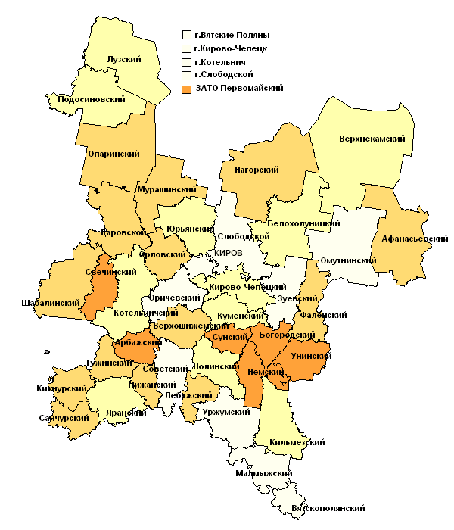
39
ОРГАНИЗАЦИЯ МУНИЦИПАЛЬНОГО УПРАВЛЕНИЯ
За период 2009-2012 годы наблюдается рост расходов бюджета муниципального образования на содержание работников органов местного самоуправления в расчете на одного жителя муниципального образования. В основном это связано с уменьшением численности населения в муниципальных районах. Кроме того, в некоторых сельских поселениях более 50% средств местных бюджетов направляется на содержание органов местного самоуправления.
Значения показателя между муниципальными образованиями различаются в 2012 году в 5,4 раза, минимальное в Омутнинском районе (599,7 рублей), максимальное в Богородском районе (3234,8 рублей). В Богородском районе самая низкая численность населения (4,74 тыс. человек) среди всех муниципальных образований. При этом, на небольшой территории в 2012 году располагалось 1 городское и 6 сельских поселений, в каждом из которых содержалась администрация за счет бюджетных средств.
В 15 районах (Афанасьевский, Богородский, Даровской, Кикнурский, Лебяжский, Мурашинский, Нагорский, Немский, опаринский, Пижанский, Санчурский, Свечинский, Унинский, Фаленский и Шабалинский) значения выше среднего по области (1352,3 рублей).
В 42 муниципальных образованиях зафиксирован рост расходов, из них наибольший в Свечинском (в 1,4 раза), Лебяжском и Малмыжском (в 1,2 раза), в ЗАТО Первомайский и Фаленском районе (1,15 раза). Незначительное снижение значения по данному показателю по сравнению с 2011 годом наблюдается только в городе Кирове, Кикнурском и Юрьянском районах.
Показатель «Расходы бюджета муниципального образования на содержание работников органов местного самоуправления в расчете на одного жителя муниципального образования», рублей
(по данным за 2012 год)
 | с 2001 до 3235
 | с 1401 до 2000
 | с 801 до 1400
 | с 100 до 800
Важным направлением совершенствования качества муниципального управления является оптимизация расходов в этой сфере, прежде всего расходов муниципальных бюджетов на содержание работников органов местного самоуправления. Учитывая тенденции демографического развития, необходимо продолжить работу по объединению территорий, имеющих низкую численность и плотность населения, незначительные поступления налоговых и иных платежей, высокую долю затрат на содержание органов местного самоуправления. Следует повышать информационную открытость и доступность информации о деятельности органов местного самоуправления, увеличивать долю муниципальных услуг, предоставляемых органами местного самоуправления, муниципальными учреждениями, в электронном виде.
Notes:
39

Slide 40
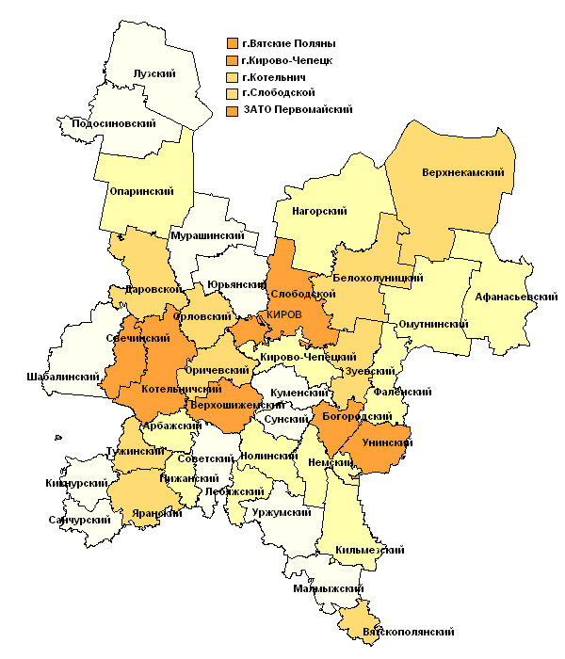
40
1.9. ЭНЕРГОСБЕРЕЖЕНИЕ И ПОВЫШЕНИЕ ЭНЕРГЕТИЧЕСКОЙ ЭФФЕКТИВНОСТИ
За период 2009-2012 годы наблюдается общая тенденция снижения потребления энергетических ресурсов жителями муниципальных образований и муниципальными учреждениями. В основном это связано с установкой общедомовых и индивидуальных приборов учета. Удельная величина потребления холодной воды в многоквартирных домах в целом по Кировской области в 2012 году составила 40,4 куб. метров на одного проживающего (уменьшилась на 13,6 куб. метров по сравнению с 2011 годом). Наибольшее потребление холодной воды в многоквартирных домах в 2012 году в расчете на 1 проживающего отмечено в Свечинском (54 куб. метров), Унинском (42,5 куб. метров) и Богородском (42,1 куб. метров) районах и городах Кирово-Чепецк (42,4 куб. метров) и Вятские Поляны (42,2 куб. метров). Минимальное – в Сунском районе (0,1 куб. метров).
Максимальное потребление холодной воды бюджетными учреждениями в расчете на 1 человека населения зафиксировано в Кильмезском районе (28,5 куб. метров). Наименьшие значения – в Сунском (0,1 куб. метров), Немском (0,6 куб. метров), Белохолуницком (0,7 куб. метров), Афанасьевском и Яранском (0,8 куб. метров) районах.
Показатель «Удельная величина потребления холодной воды в многоквартирных домах», куб. метров на 1 проживающего
(по данным за 2012 год)
Снижение потребления холодной воды:
в многоквартирных домах зафиксировано в 38 муниципальных образованиях, наиболее значительное в Слободском районе (на 16,3 куб. метров на одного проживающего);
в бюджетных учреждениях – в 36 муниципальных образованиях.
Потребление холодной воды осталось на уровне 2011 года:
в многоквартирных домах – в Сунском районе
в бюджетных учреждениях – в городе Киров, в Котельничском, Малмыжском, Оричевском, Советском и Сунском районах.
Сводный индекс показателя
 | с 37,1 до 51,2
 | с 30 до 37
 | с 25 до 29
 | с 0,1 до 24
Notes:
40

Slide 41
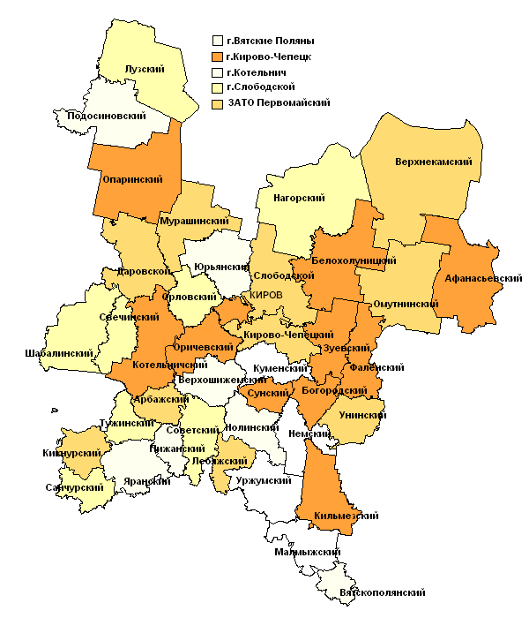
41
ЭНЕРГОСБЕРЕЖЕНИЕ И ПОВЫШЕНИЕ ЭНЕРГЕТИЧЕСКОЙ ЭФФЕКТИВНОСТИ
Удельная величина потребления тепловой энергии в многоквартирных домах в целом по Кировской области в 2012 году составляла 0,2 Гкал на один кв. метр общей площади. Максимальное потребление тепловой энергии в многоквартирных домах в 2012 году на один кв. метр общей площади отмечено в городе Кирово-Чепецк (0,32 Гкал), Котельничском (0,34 Гкал), Афанасьевском, Белохолуницком, Кильмезском, Фалёнском (0,3 Гкал) районах. Минимальное – в Немском (0,02 Гкал), Кумёнском (0,03 Гкал) и Уржумском (0,04 Гкал) районах.
Наибольшее потребление тепловой энергии бюджетными учреждениями на один кв. метр общей площади зафиксировано в Шабалинском (1,46 Гкал), Лебяжском (1,1 Гкал) и Свечинском (0,84 Гкал) районах. Наименьшее – в ЗАТО Первомайский (0,05 Гкал), в Юрьянском (0,08 Гкал), Советском (0,1 Гкал), Афанасьевском, Верхошижемском и Фаленском (0,13 Гкал) районах.
Снижение потребления тепловой энергии:
в многоквартирных домах зафиксировано в 33 муниципальных образованиях, наиболее значительное в Орловском районе (на 0,13 Гкал на один кв. метр общей площади);
в бюджетных учреждениях – в 24 муниципальных образованиях.
Потребление тепловой энергии осталось на уровне 2011 года:
в многоквартирных домах – в городе Слободской, в Зуевском, Кильмезском, Санчурском, Слободском, Советском, Сунском и Уржумском районах.
в бюджетных учреждениях – в ЗАТО Первомайский, в Арбажском, Афанасьевском, Зуевском, Кильмезском, Нагорском, Немском, Пижанском, Советском, Сунском, Уржумском и Фаленском районах.
Показатель «Удельная величина потребления тепловой энергии в многоквартирных домах», Гкал
на 1 кв.метр общей площади
(по данным за 2012 год)
Сводный индекс показателя
 | с 0,25 до 0,34
 | с 0,22 до 0,24
 | с 0,18 до 0,21
 | с 0,1 до 0,17
Notes:
41

Slide 42
42
ЭНЕРГОСБЕРЕЖЕНИЕ И ПОВЫШЕНИЕ ЭНЕРГЕТИЧЕСКОЙ ЭФФЕКТИВНОСТИ
Удельная величина потребления электрической энергии в многоквартирных домах в целом по Кировской области в 2012 году составила 544 кВт·ч на 1 проживающего (уменьшилась на 119,6 кВт·ч по сравнению с 2011 годом). Более 1000 кВт·ч на 1 проживающего в 2012 году потребляли в Орловском, Шабалинском, Слободском и Белохолуницком районах. Менее 100 кВт·ч – в Куменском и Сунском районах.
Снижение потребления электроэнергии зафиксировано в 32 муниципальных образованиях, наиболее значительное - в городе Котельнич (на 308 кВт·ч на 1 проживающего). Потребление электроэнергии в городе Вятские Поляны, Афанасьевском, Куменском, Мурашинском, Сунском и Фаленском районах осталось на уровне прошлого года. Напротив, рост потребления электрической энергии отмечен в ЗАТО Первомайский, в Лебяжской, Лузском, Кильмезском и Малмыжском районах, в городе Кирово-Чепецк.
Изменение удельной величины потребления электрической энергии в многоквартирных домах, кВт·ч на 1 проживающего
(по данным за 2012 год)
14
26
Notes:
42

Slide 43
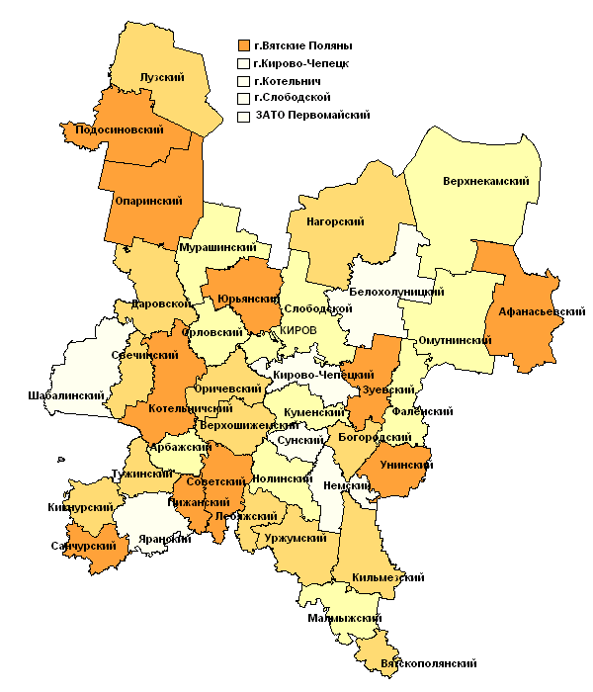
43
ЭНЕРГОСБЕРЕЖЕНИЕ И ПОВЫШЕНИЕ ЭНЕРГЕТИЧЕСКОЙ ЭФФЕКТИВНОСТИ
Показатель «Удельная величина потребления электрической энергии муниципальными бюджетными учреждениями», кВт·ч на 1 человека населения (по данным за 2012 год)
Наибольшее потребление электроэнергии муниципальными бюджетными учреждениями отмечено в Опаринском (153 кВт·ч на 1 человека населения), Зуевском (143,2), Афанасьевском (139,5), Унинском (138,1) и Юрьянском (135,1) районах. Наименьшие значения зафиксированы в городах Котельнич (38,2), Кирово-Чепецк (41,7) и Яранском районе (42,9).
Снижение потребления электроэнергии в муниципальных бюджетных учреждениях отмечается в 38 муниципальных образованиях, наиболее значительное в Верхошижемском районе (на 50 кВт·ч на 1 человека населения), Верхнекамском (на 49 кВт·ч), Свечинском (на 44 кВт·ч) и Куменском (на 43 кВт·ч) районах.
Несмотря на позитивную динамику снижения потребления энергетических ресурсов за период 2009-2012 годы необходимо и дальше проводить работу по оснащению муниципальных учреждений области приборами учета энергетических ресурсов, внедрять энергосберегающие мероприятия в муниципальных учреждениях и регулярно проводить энергоаудит.
Среди жителей муниципальных образований следует продолжать разъяснительные мероприятия о необходимости установки общедомовых и индивидуальных приборов учета. Органам местного самоуправления необходимо четко и своевременно выполнять мероприятия, предусмотренные программами по энергосбережению, в том числе и в части оснащения многоквартирных домов энергосберегающим оборудованием.
 | с 111 до 153
 | с 90 до 110
 | с 71 до 89
 | с 38,2 до 70

Slide 44
2. ИТОГИ НЕЗАВИСИМЫХ ОПРОСОВ ПО ОЦЕНКЕ НАСЕЛЕНИЕМ ЭФФЕКТИВНОСТИ ДЕЯТЕЛЬНОСТИ ОРГАНОВ МЕСТНОГО САМОУПРАВЛЕНИЯ
44

Slide 45
45
ПОРЯДОК ОРГАНИЗАЦИИ И ПРОВЕДЕНИЯ НЕЗАВИСИМЫХ ОПРОСОВ НАСЕЛЕНИЯ
В целях реализации на территории Кировской области Указа Президента Российской Федерации от 28.04.2008 № 607 «Об оценке эффективности деятельности органов местного самоуправления городских округов и муниципальных районов» среди населения 6 городских округов и 39 муниципальных районов Кировской области проведены независимые опросы.
Целью независимого опроса населения явилось выяснение мнения респондентов по показателю «удовлетворенность населения деятельностью органов местного самоуправления городского округа (муниципального района)». Данный показатель является агрегированным и формируется обобщением компонентов оценки населением деятельности органов местного самоуправления городского округа (муниципального района) в сферах удовлетворенности населения качеством дошкольного, дополнительного и общего образования, качеством предоставляемых услуг в сфере культуры (качеством культурного обслуживания), условиями для занятий физической культурой и спортом, жилищно-коммунальными услугами, эффективностью деятельности органов местного самоуправления городских округов (муниципальных районов), в том числе информационной открытостью.
Показатель «удовлетворенность населения деятельностью органов местного самоуправления городского округа (муниципального района)» рассчитывается как среднее арифметическое оценки населением пяти сфер деятельности органов местного самоуправления городского округа (муниципального района) по формуле:
J – удовлетворенность населения деятельностью органов местного самоуправления городского округа (муниципального района);
К_{i} – доля респондентов, удовлетворенных i-й сферой деятельности органов местного самоуправления городского округа (муниципального района);
f_{i} – число удовлетворенных i-й сферой деятельности органов местного самоуправления городского округа (муниципального района).
Выборка проведенного независимого опроса репрезентирует население 45 муниципальных образований Кировской области старше 18 лет, постоянно проживающих на территории соответствующих городских округов и муниципальных районов, с установлением квот пропорционально структуре населения. Квотирование проводилось по полу, возрасту, месту проживания (городское/сельское население, в городских округах – микрорайонам проживания населения). В ходе исследования всего опрошено 9837 респондентов (около 1% совершеннолетнего населения Кировской области). Исследование проводилось методом личного формализованного интервью.
В целом по области удовлетворенность населения деятельностью органов местного самоуправления городского округа (муниципального района) в 2012 году составила 66,9%, в том числе удовлетворенность:
качеством дошкольного, дополнительного и общего образования – 86,3 %;
качеством предоставляемых услуг в сфере культуры (качеством культурного обслуживания) – 71,2%;
жилищно-коммунальными услугами – 61,5 %;
эффективностью деятельности органов местного самоуправления городских округов (муниципальных районов), в том числе информационной открытостью – 57,5 %;
условиями для занятий физической культурой и спортом – 33,1%.
, где:

Slide 46
46
ИТОГИ НЕЗАВИСИМЫХ ОПРОСОВ НАСЕЛЕНИЯ
№ п/п | Городские округа, муниципальные районы | Удовлетворённость населения, % от числа опрошенных |  |  |  |  | Удовлетворенность населения деятельностью ОМСУ, % от числа опрошенных (агрегированный показатель )
 |  | качеством дошкольного, дополнительного и общего образования | качеством предоставляемых услуг в сфере культуры (качеством культур-ного обслуживания) | жилищно-коммунальными услугами | эффективностью деятельности ОМСУ, в т.ч. информационной открытостью | условиями для занятий физической культурой и спортом
1 | Город Вятские Поляны | 91,0 | 79,1 | 73,6 | 58,2 | 42,4 | 73,0
2 | Город Киров | 87,0 | 77,7 | 84,3 | 63,5 | 51,2 | 75,2
3 | Город Кирово-Чепецк | 90,5 | 77,6 | 85,3 | 61,1 | 43,2 | 75,7
4 | Город Котельнич | 90,3 | 64,5 | 78,9 | 58,2 | 42,4 | 71,0
5 | Город Слободской | 89,6 | 56,3 | 83,7 | 49,4 | 14,1 | 71,1
6 | ЗАТО Первомайский | 86,7 | 56,0 | 77,6 | 66,4 | 50,6 | 70,1
7 | Арбажский район | 89,2 | 81,5 | 46,1 | 58,4 | 31,9 | 68,9
8 | Афанасьевский район | 83,7 | 70,0 | 49,4 | 54,6 | 18,8 | 63,9
9 | Белохолуницкий район | 89,2 | 78,5 | 60,0 | 67,2 | 36,6 | 71,1
10 | Богородский муниципальный район | 89,1 | 76,0 | 52,7 | 54,3 | 21,2 | 67,8
11 | Верхнекамский район | 72,8 | 78,5 | 57,3 | 51,6 | 35,7 | 63,1
12 | Верхошижемский район | 79,0 | 69,3 | 65,3 | 55,3 | 34,6 | 64,5
13 | Вятскополянский район | 93,5 | 72,4 | 72,1 | 56,3 | 29,6 | 71,7
14 | Даровской район | 91,2 | 57,0 | 69,0 | 53,5 | 26,3 | 66,9
15 | Зуевский район | 90,0 | 51,4 | 67,0 | 52,5 | 19,7 | 65,5

Slide 47
47
ИТОГИ НЕЗАВИСИМЫХ ОПРОСОВ НАСЕЛЕНИЯ
№ п/п | Городские округа, муниципальные районы | Удовлетворённость населения, % от числа опрошенных |  |  |  |  | Удовлетворенность населения деятельностью ОМСУ, % от числа опрошенных (агрегированный показатель )
 |  | качеством дошкольного, дополнительного и общего образования | качеством предоставляемых услуг в сфере культуры (качеством культур-ного обслуживания) | жилищно-коммунальными услугами | эффективностью деятельности ОМСУ, в т.ч. информационной открытостью | условиями для занятий физической культурой и спортом
16 | Кикнурский район | 82,4 | 82,5 | 61,5 | 62,7 | 29,8 | 69,6
17 | Кильмезский муниципальный район | 84,3 | 62,2 | 60,9 | 49,5 | 25,1 | 63,0
18 | Кирово-Чепецкий район | 85,3 | 65,0 | 71,4 | 61,7 | 36,4 | 68,0
19 | Котельничский район | 90,6 | 72,0 | 76,2 | 59,0 | 44,9 | 72,1
20 | Куменский район | 87,4 | 79,1 | 74,8 | 54,6 | 27,0 | 71,9
21 | Лебяжский район | 95,2 | 64,8 | 57,8 | 61,3 | 20,6 | 69,4
22 | Лузский район | 86,8 | 63,1 | 62,2 | 47,1 | 25,7 | 64,1
23 | Малмыжский район | 87,1 | 82,7 | 61,9 | 64,8 | 32,9 | 71,5
24 | Мурашинский район | 79,1 | 74,5 | 60,3 | 27,6 | 16,1 | 63,9
25 | Нагорский район | 84,3 | 67,0 | 55,7 | 57,8 | 26,8 | 64,3
26 | Немский район | 85,4 | 67,0 | 56,4 | 55,6 | 37,8 | 64,5
27 | Нолинский район | 72,4 | 65,2 | 61,8 | 42,5 | 19,7 | 59,3
28 | Омутнинский район | 86,2 | 48,5 | 64,4 | 46,1 | 25,9 | 61,7
29 | Опаринский район | 88,6 | 83,0 | 51,9 | 50,0 | 23,0 | 69,0
30 | Оричевский район | 89,6 | 66,5 | 73,6 | 64,6 | 42,7 | 70,8

Slide 48
48
ИТОГИ НЕЗАВИСИМЫХ ОПРОСОВ НАСЕЛЕНИЯ
№ п/п | Городские округа, муниципальные районы | Удовлетворённость населения, % от числа опрошенных |  |  |  |  | Удовлетворенность населения деятельностью ОМСУ, % от числа опрошенных (агрегированный показатель )
 |  | качеством дошкольного, дополнительного и общего образования | качеством предоставляемых услуг в сфере культуры (качеством культур-ного обслуживания) | жилищно-коммунальными услугами | эффективностью деятельности ОМСУ, в т.ч. информационной открытостью | условиями для занятий физической культурой и спортом
31 | Орловский район Кировской области | 94,1 | 77,0 | 63,2 | 54,5 | 22,6 | 71,5
32 | Пижанский район | 83,4 | 81,0 | 67,0 | 70,6 | 46,6 | 72,2
33 | Подосиновский район Кировской области | 83,4 | 76,5 | 62,8 | 52,2 | 26,5 | 67,0
34 | Санчурский район | 82,1 | 67,5 | 62,1 | 54,9 | 37,3 | 64,4
35 | Свечинский район | 91,5 | 66,5 | 65,1 | 67,0 | 40,4 | 70,1
36 | Слободской район | 77,1 | 60,3 | 80,5 | 47,4 | 28,7 | 65,1
37 | Советский район Кировской области | 86,2 | 78,0 | 64,6 | 65,7 | 30,1 | 70,6
38 | Сунский район | 92,3 | 77,5 | 64,8 | 57,3 | 32,7 | 71,1
39 | Тужинский район | 88,0 | 71,0 | 67,2 | 76,1 | 36,5 | 72,1
40 | Унинский район | 92,2 | 75,0 | 62,8 | 76,0 | 34,0 | 73,5
41 | Уржумский муниципальный район | 80,7 | 70,0 | 66,6 | 52,4 | 22,0 | 65,4
42 | Фаленский район | 90,2 | 79,1 | 63,6 | 60,5 | 37,2 | 71,0
43 | Шабалинский район | 89,5 | 76,0 | 76,0 | 60,1 | 11,9 | 74,4
44 | Юрьянский район | 89,8 | 74,5 | 59,1 | 54,0 | 33,2 | 68,0
45 | Яранский район | 89,4 | 57,5 | 64,7 | 60,0 | 30,4 | 66,3

Slide 49
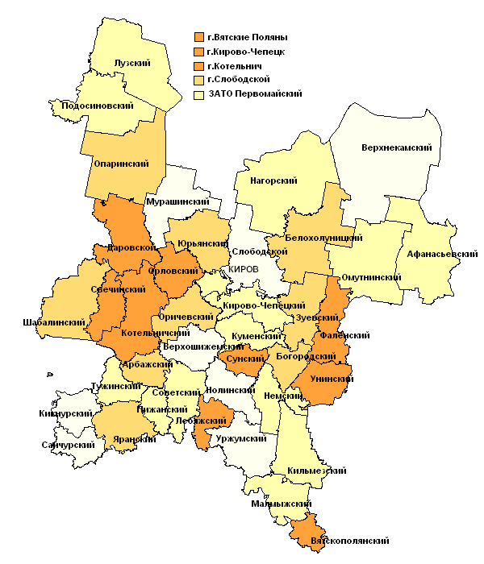
49
УДОВЛЕТВОРЕННОСТЬ НАСЕЛЕНИЯ КАЧЕСТВОМ ДОШКОЛЬНОГО, ДОПОЛНИТЕЛЬНОГО И ОБЩЕГО ОБРАЗОВАНИЯ
Удовлетворённость населения качеством дошкольного, дополнительного и общего образования в среднем по муниципальным образованиям Кировской области составила 86,3% от числа опрошенных. В 2011 году отдельно оценивалась удовлетворенность населения дошкольным образованием (88,6%), общим образованием (85,5%) и дополнительным образованием (91,2%).
В 29 муниципальных образованиях области уровень удовлетворённости населения качеством дошкольного, дополнительного и общего образования выше среднеобластного значения. Высокие результаты отмечены в Лебяжском (95,2%), Орловском (94,1%), Вятскополянском (93,5%), Сунском (92,3%), Унинском (92,2%) и Свечинском (91,5%) районах. Самые низкие показатели удовлетворенности в Нолинском (72,4%) и Верхнекамском (72,8%) районах.
По дошкольному образованию около 90% опрошенных положительно отмечают квалификацию воспитателей, качество ухода за детьми, взаимодействие с семьей и качество питания. Чуть ниже оценивается качество подготовки детей к школе (84,3%) и состояние зданий, помещений и игровых площадок (79,8%).
Удовлетворённость населения качеством дошкольного, дополнительного и общего образования, процентов от числа опрошенных
(по данным за 2012 год)
Наиболее актуальные причины неудовлетворенности населения качеством общего образования, процентов
 | с 90,1 до 95,2
 | с 88,1 до 90
 | с 83,1 до 88
 | с 0,01 до 83
Notes:
49

Slide 50
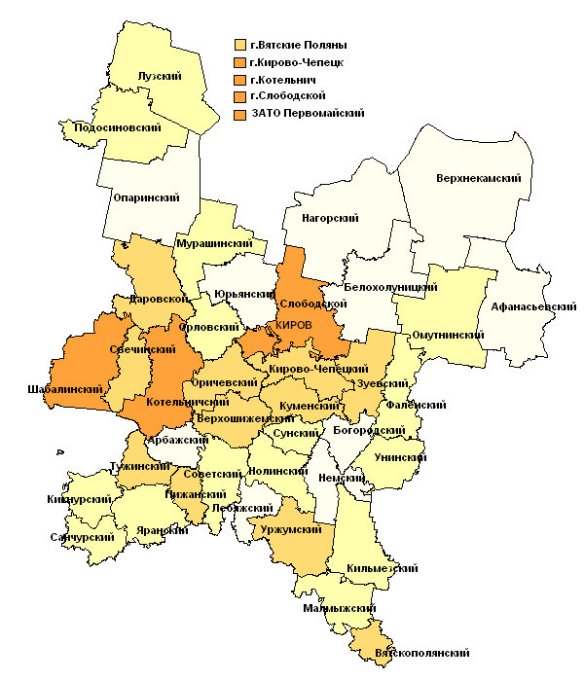
50
УДОВЛЕТВОРЕННОСТЬ НАСЕЛЕНИЯ ЖИЛИЩНО-КОММУНАЛЬНЫМИ УСЛУГАМИ
Независимый опрос показал, что удовлетворённость населения жилищно-коммунальными услугами в среднем по муниципальным образованиям области составила 61,5% (в 2011 году – 62%). Большинство опрошенных отметили следующие проблемы в данной сфере: высокие тарифы на услуги жилищно-коммунального хозяйства (23,5% от числа ответивших), неудовлетворительная работа управляющих компаний и отсутствие ремонта в подъездах (22,4%), перебои в водоснабжении (19,3%) и редкий вывоз мусора (16,7%).
Высокие показатели удовлетворённости населения жилищно-коммунальными услугами отмечены в городах Кирово-Чепецк (85,3% от числа опрошенных), Киров (84,3%), Слободской (83,7%) и Котельнич (78,9%), а также в Слободском районе (80,5%). Самые низкие показатели удовлетворенности в Арбажском (46,1%), Афанасьевском (49,4%), Опаринском (51,9%), Богородском (52,7%) и Нагорском (55,7%) районах.
По сравнению с 2011 годом в 21 муниципальном образовании области наблюдается рост уровня удовлетворённости населения жилищно-коммунальными услугами.
Удовлетворённость населения жилищно-коммунальными услугами, процентов от числа опрошенных
(по данным за 2012 год)
Динамика значений показателя в сравнении с 2011 годом
Улучшили значение
показателя
Ухудшили значение
показателя
 | с 75,1 до 86
 | с 65,1 до 75
 | с 60,1 до 65
 | с 0,01 до 60
Notes:
50

Slide 51
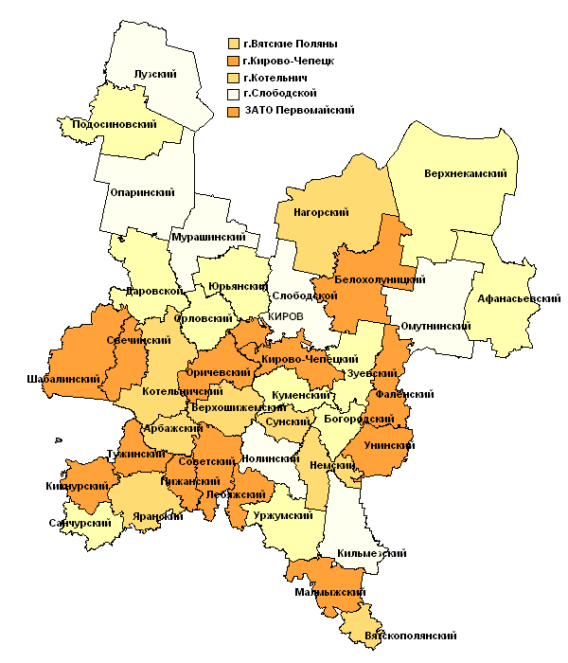
51
УДОВЛЕТВОРЕННОСТЬ НАСЕЛЕНИЯ ЭФФЕКТИВНОСТЬЮ ДЕЯТЕЛЬНОСТИ ОРГАНОВ МЕСТНОГО САМОУПРАВЛЕНИЯ ГОРОДСКИХ ОКРУГОВ (МУНИЦИПАЛЬНЫХ РАЙОНОВ), В ТОМ ЧИСЛЕ ИНФОРМАЦИОННОЙ ОТКРЫТОСТЬЮ
В среднем по муниципальным образованиям доля населения, удовлетворенного эффективностью деятельности органов местного самоуправления городских округов (муниципальных районов), в том числе информационной открытостью в 2012 году составила 57,5% ( в 2011 году – 55,6 %).
Наиболее высокий уровень удовлетворенности эффективностью деятельности органов местного самоуправления городских округов (муниципальных районов), в том числе информационной открытостью, был отмечен в Тужинском (76,1% от числа опрошенных), Унинском (76%), Пижанском (70,6%), Белохолуницком (67,2%), Свечинском (67%) районах и в ЗАТО Первомайский (66,4%).
Наиболее низкие показатели зафиксированы в Мурашинском (27,6%), Нолинском (42,5%), Омутнинском (46,1%), Лузском (47,1%) и Слободском (47,4%) районах.
По сравнению с 2011 годом в 24 муниципальных образованиях области увеличился уровень удовлетворенности населения эффективностью деятельности органов местного самоуправления, в том числе информационной открытостью.
Удовлетворённость населения эффективностью деятельности органов местного самоуправления городских округов (муниципальных районов), в том числе информационной открытостью,
процентов от числа опрошенных (по данным за 2012 год)
 | с 60,1 до 76,1
 | с 55,1 до 60
 | с 50,1 до 55
 | с 0,01 до 50
Notes:
51

Slide 52
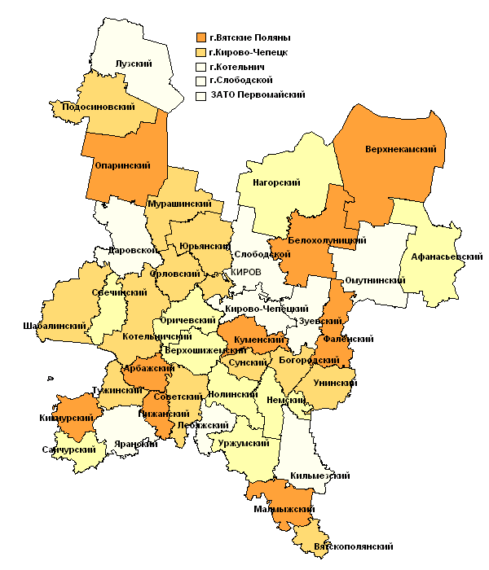
52
УДОВЛЕТВОРЕННОСТЬ НАСЕЛЕНИЯ КАЧЕСТВОМ ПРЕДОСТАВЛЯЕМЫХ УСЛУГ В СФЕРЕ КУЛЬТУРЫ (КАЧЕСТВОМ КУЛЬТУРНОГО ОБСЛУЖИВАНИЯ)
По результатам проведения независимых опросов наблюдается увеличение удовлетворённости населения качеством предоставляемых услуг в сфере культуры (качеством культурного обслуживания) в целом по области с 65,8 % - в 2011 году до 71,2 % в 2012 году.
Удовлетворённость населения качеством предоставляемых услуг в сфере культуры (качеством культурного обслуживания), процентов от числа опрошенных
(по данным за 2012 год)
По сравнению с 2011 годом в 31 муниципальном образовании области повысился уровень удовлетворенности населения качеством предоставляемых услуг в сфере культуры (качеством культурного обслуживания).
В 23 муниципальных образованиях области уровень удовлетворённости населения качеством предоставляемых услуг в сфере культуры (качеством культурного обслуживания) выше среднеобластного значения. Наиболее высоко население оценило качество культурного обслуживания в Опаринском (83% от числа опрошенных), Малмыжском (82,7%), Кикнурском (82,5%), Арбажском (81,5%), Пижанском (81%), Куменском, Фаленском (79,1%) районах и городе Вятские Поляны (79,1%).
Менее всего удовлетворено население культурным обслуживанием в Омутнинском (48,5%) и Зуевском (51,4%) районах и ЗАТО Первомайский (56%).
Основными причинами неудовлетворенности населения являются недостаточное количество мероприятий в домах культуры и клубах (50,3% от числа ответивших), низкое качество проводимых мероприятий (14,1%) и плохое состояние домов культуры (10,7%).
 | с 78,1 до 83
 | с 70,1 до 78
 | с 65,1 до 70
 | с 0,01 до 65
Notes:
52

Slide 53
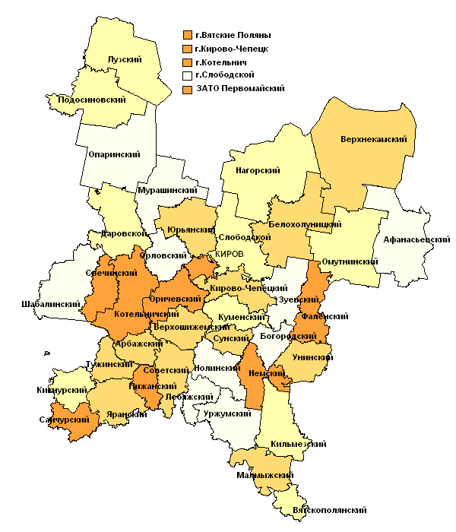
53
УДОВЛЕТВОРЕННОСТЬ НАСЕЛЕНИЯ УСЛОВИЯМИ ДЛЯ ЗАНЯТИЙ ФИЗИЧЕСКОЙ КУЛЬТУРОЙ И СПОРТОМ
Опрос по удовлетворенности населения условиями для занятий физической культурой и спортом проводился ранее только в рамках Указа Президента РФ от 28.06.2007 № 825 и по итогам 2011 года уровень удовлетворенности составил 19,6%. Начиная с 2013 года в Кировской области самостоятельно проводится независимый опрос по удовлетворенности населения условиями для занятий физической культурой и спортом. По результатам опроса по итогам 2012 года 33,1% от числа опрошенного населения удовлетворены условиями для занятий физической культурой и спортом.
Наиболее высокие показатели удовлетворенности в городах Киров (51,2% от числа опрошенных) и Кирово-Чепецк (43,2%), в ЗАТО Первомайский (50,6%), в Пижанском (46,6%), Котельничском (44,9%), и Оричевском (42,7%) районах.
Наименьшие показатели зафиксированы в Шабалинском (11,9%), Мурашинском (16,1%), Афанасьевском (18,8%), Зуевском, Нолинском (19,7%) районах и городе Слободской (14,1%).
В 19 муниципальных образованиях значения показателя превышают среднее значение по области (33,1%).
Удовлетворённость населения условиями для занятий физической культурой и спортом,
процентов от числа опрошенных
(по данным за 2012 год)
Наиболее актуальные причины неудовлетворенности населения условиями для занятий физической культурой и спортом, процентов
 | с 37,1 до 51,2
 | с 30,1 до 37
 | с 25,1 до 30
 | с 0,01 до 25

Slide 54
3. РЕЙТИНГ МУНИЦИПАЛЬНЫХ ОБРАЗОВАНИЙ КИРОВСКОЙ ОБЛАСТИ ПО РЕЗУЛЬТАТАМ КОМПЛЕКСНОЙ ОЦЕНКИ ЭФФЕКТИВНОСТИ ДЕЯТЕЛЬНОСТИ ОРГАНОВ МЕСТНОГО САМОУПРАВЛЕНИЯ ПО ИТОГАМ 2012 ГОДА
54

Slide 55
55
Рейтинг муниципальных образований Кировской области
по итогам 2012 года
По результатам комплексной оценки эффективности деятельности органов местного самоуправления городских округов и муниципальных районов Кировской области по итогам 2012 года сформирован итоговый рейтинг муниципальных образований Кировской области:
Город Киров
Город Кирово-Чепецк
Унинский район
Город Слободской
Тужинский район
Куменский район
Город Котельнич
Фаленский район
Пижанский район
Афанасьевский район
Юрьянский район
Мурашинский район
Сунский район
Богородский муниципальный район
Омутнинский район
Белохолуницкий район
Уржумский муниципальный район
Даровской район
Кирово-Чепецкий район
Верхнекамский район
Город Вятские Поляны
Зуевский район
Лузский район
Яранский район
Вятскополянский район
Котельничский район
Подосиновский район Кировской области
Немский район
Верхошижемский район
Слободской район
Орловский район Кировской области
Арбажский район
Нолинский район
Малмыжский район
Шабалинский район
Лебяжский район
Кикнурский район
Кильмезский муниципальный район
Нагорский район
Оричевский район
Свечинский район
Советский район Кировской области
ЗАТО Первомайский
Санчурский район
Опаринский район

Slide 56
56
Распределение грантов муниципальным образованиям Кировской области
по результатам комплексной оценки эффективности деятельности
органов местного самоуправления за 2012 год
В соответствии с порядком предоставления из областного бюджета местным бюджетам грантов городским округам и муниципальным районам области, утвержденным Указом Губернатора области от 26.07.2013 № 110 «Об оценке эффективности деятельности органов местного самоуправления городских округов и муниципальных районов Кировской области», определены размеры грантов десяти муниципальным образованиям, имеющим наилучшие значения показателей эффективности деятельности органов местного самоуправления.
Общий объем грантов составил 10 000 тыс. рублей, в том числе по муниципальным образованиям:
Место | Муниципальное образование | Размер гранта, тыс. рублей
1 | Город Киров | 1922
2 | Город Кирово-Чепецк | 1531
3 | Унинский район | 1400
4 | Город Слободской | 1174
5 | Тужинский район | 925
6 | Куменский район | 774
7 | Город Котельнич | 698
8 | Фаленский район | 657
9 | Пижанский район | 557
10 | Афанасьевский район | 362

